Slide 1




ỦY BAN NHÂN DÂN QUẬN LONG BIÊN
PHÒNG GIÁO DỤC VÀ ĐÀO TẠO QUẬN LONG BIÊN
HỘI NGHỊ GIAO BAN
ĐÁNH GIÁ KẾT QUẢ THỰC HIỆN CÔNG TÁC CHUYÊN MÔN NĂM HỌC 2023–2024, TRIỂN KHAI CÔNG TÁC CHUYÊN MÔN NĂM HỌC 2024 - 2025
CẤP MẦM NON
Long Biên, ngày … tháng 10 năm 2024

Slide 2

NỘI DUNG GIAO BAN CHUYÊN MÔN
A. CÔNG TÁC CHĂM SÓC - NUÔI DƯỠNG

Slide 3
A. CÔNG TÁC CHĂM SÓC - NUÔI DƯỠNG
Đánh giá
công tác CSND
năm học
2023 - 2024
Hướng dẫn thực hiện
công tác CSND năm học
2024 - 2025
Một số lưu ý công tác CSND
Hướng dẫn
thực hiện hồ sơ nuôi dưỡng

Slide 4
A. CÔNG TÁC CHĂM SÓC – NUÔI DƯỠNG
Đánh giá tình hình thực hiện công tác CSND năm học 2023 - 2024
Ưu điểm - Các đơn vị thực hiện nghiêm túc việc ký kết hợp đồng thực phẩm với các nhà cung cấp đã được kiểm duyệt VS ATTP. - 100% bếp ăn của các nhà trường được sắp xếp gọn gàng, vệ sinh sạch sẽ hàng ngày, được cấp giấy chứng nhận bếp ăn đủ điều kiện VS ATTP. - Thực hiện nghiêm túc việc lưu nghiệm thức ăn, lưu đủ lượng thức ăn, dán tem niêm phong đầy đủ theo quy định; các hộp đựng có ký hiệu nhãn mác rõ ràng, khoa học. - Thực đơn xây dựng khoa học theo mùa, thực đơn của trẻ không trùng với thực đơn của cô. - Thực hiện tính khẩu phần ăn đầy đủ trên phần mềm, tỷ lệ bữa ăn hợp lý.

Slide 5
A. CÔNG TÁC CHĂM SÓC – NUÔI DƯỠNG
Đánh giá tình hình thực hiện công tác CSND năm học 2023 - 2024
Ưu điểm - Hồ sơ sổ sách nuôi dưỡng được cập nhật hàng ngày đầy đủ, ghi chép đúng quy định. - Nhân viên nuôi dưỡng nghiêm túc thực hiện dây chuyền theo phân công, đảm bảo rõ người rõ việc, đúng quy trình, trang phục đồng bộ, nghiêm chỉnh. - Kho sắp xếp riêng của trẻ, của cô sạch sẽ, gọn gàng - Các bảng biểu được cập nhật đúng tiến độ, kịp thời. - Có đủ biên bản giám sát ATTP hàng ngày - Hồ sơ ATTP có đầy đủ văn bản chỉ đạo, tài liệu chuyên môn, các kế hoạch

Slide 6
A. CÔNG TÁC CHĂM SÓC – NUÔI DƯỠNG
Đánh giá tình hình thực hiện công tác CSND năm học 2023 - 2024
2. Tồn tại - Thùng đựng gạo không có vạch chia hoặc có vạch chia bên ngoài nhưng không có vạch chia bên trong, khó bao quát số lượng (MN Long Biên, MN Hoa Mộc Lan). - Còn lưu sữa chua ký gửi của đơn vị cung cấp tại tủ lạnh bếp (MN Hoa Hướng Dương) - Thực đơn của trẻ còn sử dụng nhiều củ quả, ít rau xanh; có ngày chưa có chất tanh, chưa có món xào (MN Hoa Hướng Dương, MN Thạch Bàn, MN Hoa Mộc Lan); Thực đơn mùa hè có rau trái mùa (bắp cải) (MN Long Biên). - Ăn trưa công đoàn: phần chấm ăn của CBGVNV và thu tiền còn chưa khớp (MN Bắc Biên); sổ ăn công đoàn còn chưa đầy đủ chữ ký của BGH và đại diện công đoàn (MN Long Biên); bột canh công đoàn và bột canh của trẻ dùng cùng 1 loại (MN Tràng An); dầu ăn trùng hãng Neptuyn giống của trẻ (MN Long Biên A)

Slide 7
A. CÔNG TÁC CHĂM SÓC – NUÔI DƯỠNG
Đánh giá tình hình thực hiện công tác CSND năm học 2023 - 2024
2. Tồn tại - Hàng kho khối lượng một vài mục còn chưa khớp với sổ sách, còn thừa thiếu; hàng kho buổi chiều còn xuất kho sớm (MN Hồng Tiến) - Lượng dầu ăn xuất ra còn nhiều so với thực tế sử dụng (MN Giang Biên) - Sổ sách nuôi dưỡng chưa đóng dấu giáp lai đầy đủ (MN Long Biên) - Nhãn hồ sơ nuôi dưỡng chưa ghi rõ danh mục thành phần hồ sơ (MN Gia Quất, Ban mai Xanh) - Gọi thực phẩm lần 1 và lần 2 còn chưa phù hợp với thực tế (MN Long Biên) - Biên bản giám sát y tế không có tồn tại, không có ý kiến của đoàn KT (MN Tràng An).

Slide 8
A. CÔNG TÁC CHĂM SÓC – NUÔI DƯỠNG
Đánh giá tình hình thực hiện công tác CSND năm học 2023 - 2024
2. Tồn tại - Các tủ kho kê khoảng cách cách tường chưa đảm bảo (MN Long Biên, Long Biên A) - Mức tiền thu ăn sáng còn thấp so với mặt bằng chung (10.000đ/bữa) (MN Giang Biên) - Còn cho GVNV gửi thực phẩm trong bếp ăn (MN Giang Biên) - Cách chế biến món ăn cho trẻ còn chưa hợp lý: Lượng rau xanh cho trẻ còn ít (MN Hồng Tiến), món mặn của trẻ chế biến lượng nước nhiều (MN Tràng An), chế biến món bầu xào còn bị nát (MN Ban Mai Xanh)... - Cân đối các loại thực phẩm có ngày còn chưa hợp lý (MN Long Biên, Long Biên A)

Slide 9
A. CÔNG TÁC CHĂM SÓC – NUÔI DƯỠNG
Đánh giá tình hình thực hiện công tác CSND năm học 2023 - 2024
2. Tồn tại - Sổ kiểm thực 3 bước chưa ký đầy đủ hoặc chỉ ký mà không ghi rõ họ tên (MN Long Biên, MN Long Biên A, MN Thạch Bàn, MN Gia Quất) - Sổ tính khẩu phần ăn của trẻ còn bỏ trống cột số lượng cuối tháng (MN Thạch Bàn) - Hóa đơn liên 1 và liên 2 cùng số (MN Tràng An) - Một vài khu vực trong bếp ăn chưa có biển tên (MN Ban Mai Xanh) - Cửa ra vào hoặc cửa bếp phía sau chưa có lưới chắn côn trùng (MN Giang Biên, MN Tràng An, MN Long Biên).

Slide 10

Hướng dẫn thực hiện công tác CSND năm học 2024 - 2025
I. Chăm sóc sức khỏe trẻ
1. Đảm bảo an toàn
- Tiếp tục triển khai thực hiện các văn bản của Bộ Y tế, Bộ GDĐT, Sở GDĐT về đảm bảo an toàn, phòng chống dịch bệnh tại cơ sở Giáo dục mầm non. Xây dựng, triển khai phương án phòng chống dịch bệnh, phòng chống tai nạn thương tích, phòng chống cháy nổ… đến 100% cán bộ quản lý, giáo viên, nhân viên. Thực hiện nghiêm túc công tác phòng chống dịch bệnh trong cơ sở GDMN; đảm bảo đủ điều kiện phục vụ và triển khai thực hiện phòng dịch đúng quy định.
- Xây dựng kế hoạch “Trường học an toàn, phòng, chống tai nạn thương tích”. Thường xuyên rà soát đồ dùng, đồ chơi, phương tiện phục vụ hoạt động trong cơ sở GDMN, hệ thống điện, lan can hành lang, các yếu tố nguy cơ mất an toàn cho trẻ… để sửa chữa, thay thế kịp thời.
Chăm sóc nuôi dưỡng

Slide 11
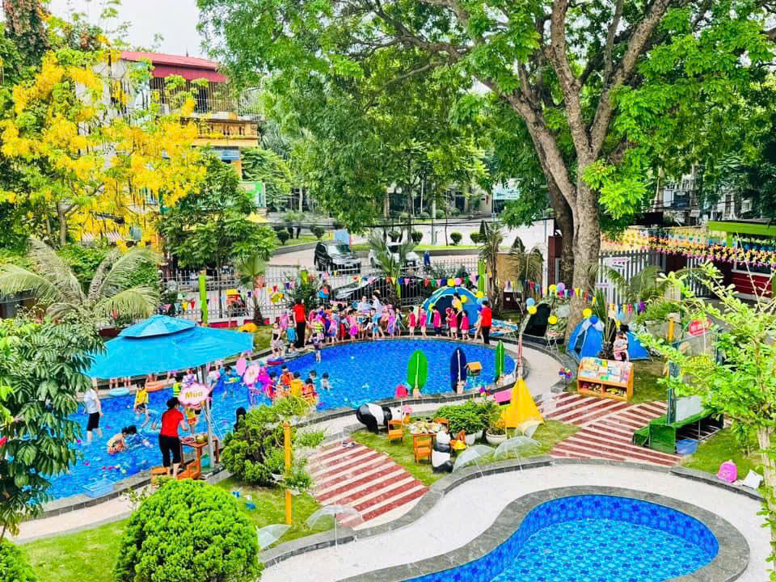
Hướng dẫn thực hiện công tác CSND năm học 2024 - 2025
- Các cơ sở GDMN có bể bơi, bể vầy phải có rào chắn, biển cảnh báo theo quy định, xây dựng và phổ biến nội quy, phân công quản lý trẻ chặt chẽ khi cho trẻ tham gia hoạt động.
Chăm sóc nuôi dưỡng

Slide 12
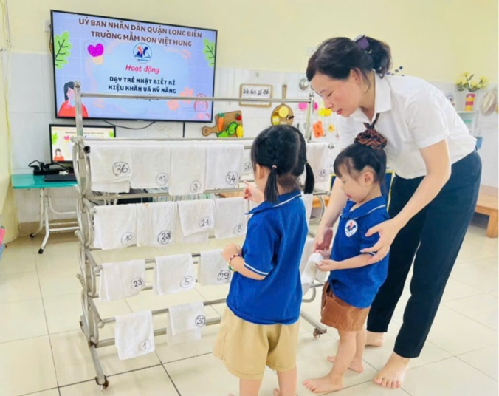
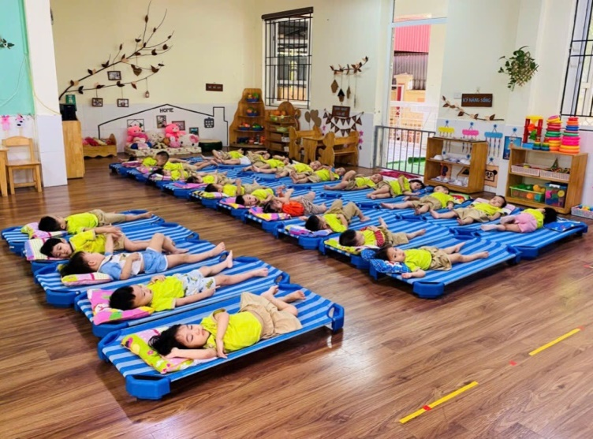
Hướng dẫn thực hiện công tác CSND năm học 2024 - 2025
- Trang bị đủ đồ dùng cá nhân cho mỗi trẻ (cốc uống nước, khăn lau mặt, khăn lau miệng riêng có kí hiệu); thực hiện giặt, hấp, sấy đối với khăn; rửa, hấp sấy/tráng nước sôi đối với cốc uống nước. Thường xuyên vệ sinh phòng lớp, giá đồ chơi, dụng cụ.
- Đảm bảo các điều kiện tổ chức giấc ngủ cho trẻ, mỗi trẻ có giường/phản, gối, chăn (theo mùa); đồ dùng phải được vệ sinh, phơi giặt hàng tuần. Phòng ngủ/sinh hoạt chung của trẻ đảm bảo không khí được lưu thông, vệ sinh sạch sẽ hàng ngày.
Chăm sóc nuôi dưỡng

Slide 13
Hướng dẫn thực hiện công tác CSND năm học 2024 - 2025
- Hiệu trưởng nhà trường, chủ cơ sở GDMN độc lập tư thục có trách nhiệm chỉ đạo phân công tổ chức thực hiện các hoạt động nuôi dưỡng chăm sóc giáo dục trẻ theo độ tuổi được qui định trong Chương trình GDMN và các qui định của ngành nhằm đảm bảo an toàn tuyệt đối cho trẻ cả về thể chất và tinh thần trong thời gian trẻ đi học tại cơ sở GDMN. Nghiêm cấm mọi hành vi vi phạm danh dự, nhân phẩm, xâm phạm thân thể trẻ em. Thực hiện nghiêm túc chuyên đề “Đẩy mạnh phòng, chống bạo hành trẻ trong các cơ sở GDMN”.
+ Tổ chức hội thảo, tập huấn, chia sẻ các biện pháp phòng, chống bạo hành trẻ em. BGH, chủ cơ sở GDMN tăng cường kiểm tra giám sát, kiểm tra đột xuất việc thực hiện chuyên đề. Có hình thức kỷ luật nghiêm khắc đối với GVNV có biểu hiện bạo hành trẻ em.
Chăm sóc nuôi dưỡng

Slide 14
Hướng dẫn thực hiện công tác CSND năm học 2024 - 2025
- Thực hiện nghiêm túc phân công giáo viên, nhân viên tổ chức hoạt động nuôi dưỡng, chăm sóc, giáo dục trẻ theo chế độ sinh hoạt một ngày, công khai tại địa điểm làm việc và lưu tại hồ sơ quản lý. Kiểm tra, giám sát việc phối hợp, thực hiện nhiệm vụ theo vị trí việc làm để đảm bảo an toàn cho trẻ (giờ đón, trả trẻ, tổ chức hoạt động ngoài trời, tham quan dã ngoại, hoạt động ngoại khóa, tổ chức giờ ăn, ngủ…).
- Thực hiện tốt công tác quản lý trẻ mọi lúc, mọi nơi. Xây dựng quy chế tổ chức hoạt động của cơ sở GDMN, rõ các quy trình, trách nhiệm hoạt động theo dây chuyền: Quy trình đón trả trẻ, quy trình đưa đón trẻ bằng ô tô (nếu có); Quy trình phân công giáo viên trong lớp, nhân viên nuôi dưỡng trong bếp; Quy trình giao nhận thực phẩm, lưu và hủy mẫu thức ăn, quy trình chia thức ăn tại bếp ăn, trên các lớp… Phổ biến công khai, cam kết tới từng cá nhân tại cơ sở GDMN.
Chăm sóc nuôi dưỡng

Slide 15
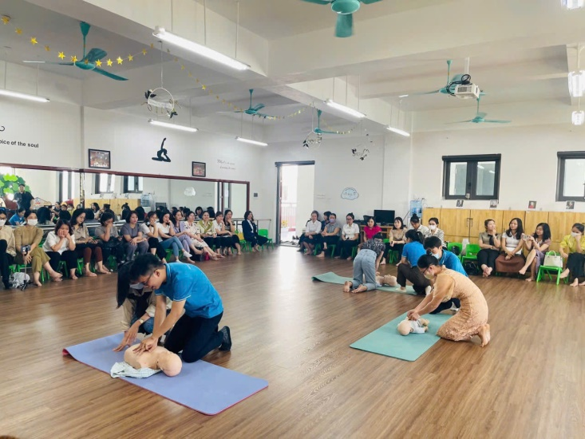
Hướng dẫn thực hiện công tác CSND năm học 2024 - 2025
- Tổ chức tập huấn cho đội ngũ CBGVNV kỹ năng phòng tránh tai nạn thương tích, kỹ năng sơ cấp cứu ban đầu, phòng chống xâm hại, bạo hành trẻ em, kỹ năng thoát hiểm….
Chăm sóc nuôi dưỡng

Slide 16
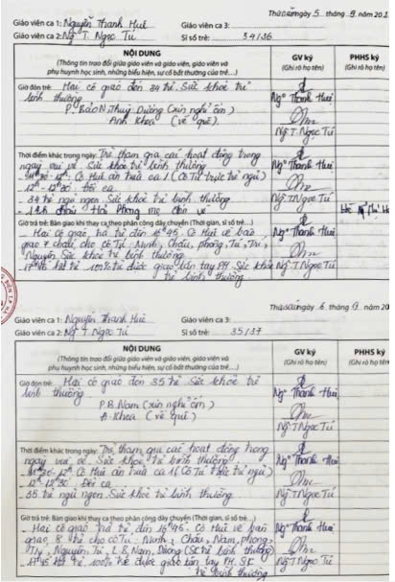
Hướng dẫn thực hiện công tác CSND năm học 2024 - 2025
- Duy trì thực hiện nghiêm túc sổ nhật ký nhóm lớp, ghi chép đầy đủ nội dung theo quy định. Không nhận trẻ ốm, sốt, trẻ không có trong danh sách lớp vào học. Thống nhất với cha mẹ trẻ đăng ký người thường xuyên đón trẻ hàng ngày.
Chăm sóc nuôi dưỡng

Slide 17
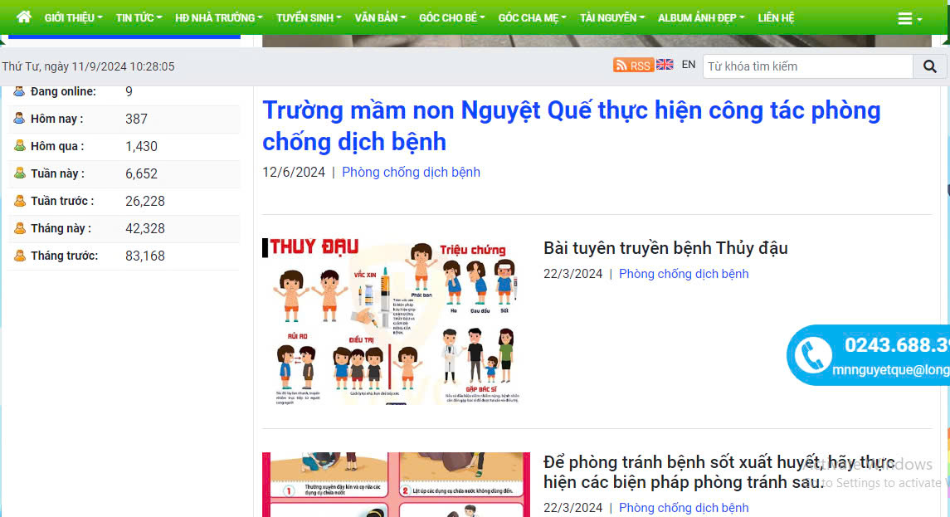
Hướng dẫn thực hiện công tác CSND năm học 2024 - 2025
- Đẩy mạnh công tác truyền thông về giáo dục dinh dưỡng, sức khỏe, phòng chống dịch bệnh, phòng chống bạo lực học đường trong các cơ sở GDMN bằng các nội dung, hình thức phong phú qua đăng tải bài trên cổng thông tin điện tử, góc tuyên truyền, trao đổi với phụ huynh hàng ngày…
Chăm sóc nuôi dưỡng

Slide 18
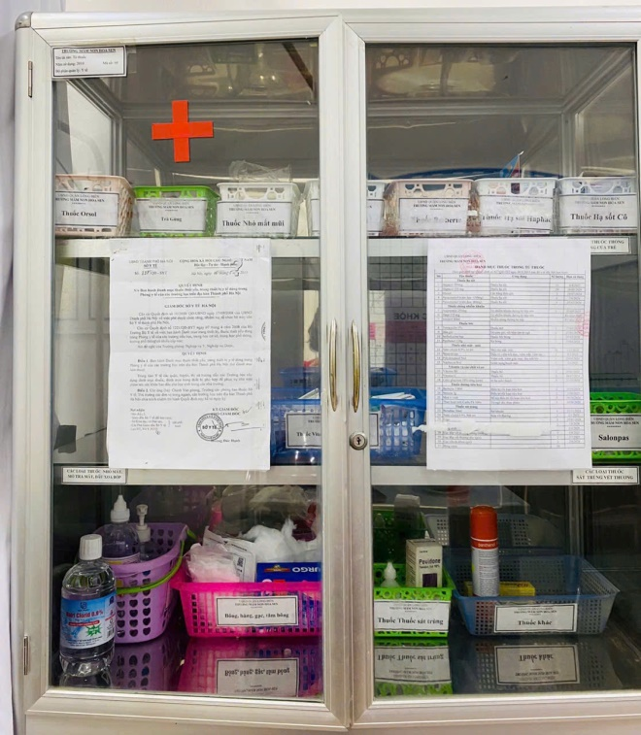
Hướng dẫn thực hiện công tác CSND năm học 2024 - 2025
2. Chăm sóc sức khỏe:
- Thực hiện tốt công tác y tế trường học theo Thông tư số 13; Kế hoạch thực hiện công tác Y tế trường học năm học 2024-2025 của quận Long Biên.… Lưu ý các nội dung:
+ Đảm bảo phòng y tế/ góc y tế/ điểm trường có đủ trang thiết bị, cơ số thuốc theo danh mục (QĐ số 827/QĐ-SYT ngày 06/5/2015 của Sở Y tế ban hành danh mục thuốc thiết yếu, trang thiết bị y tế dùng trong phòng y tế của các trường học trên địa bàn TP Hà Nội), quản lý lưu trữ hồ sơ sức khỏe trẻ, danh bạ điện thoại liên hệ cần thiết của cơ quan chức năng trên địa bàn.
* Lưu ý: Danh mục thuốc dán bên ngoài tủ thuốc, có cột “Hạn sử dụng” để tiện theo dõi và thay thế thuốc sắp hết HSD.
Chăm sóc nuôi dưỡng

Slide 19
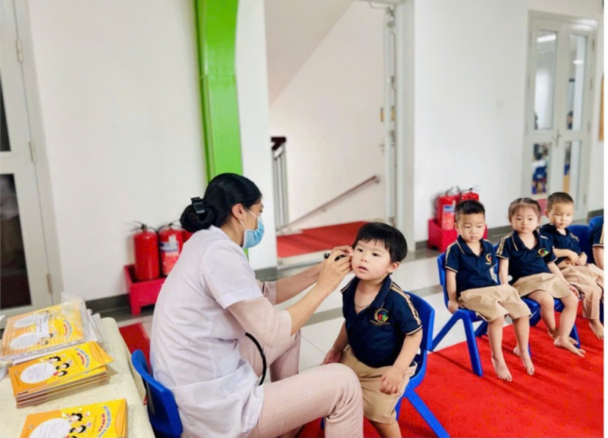
Hướng dẫn thực hiện công tác CSND năm học 2024 - 2025
+ Thực hiện kiểm tra sức khỏe vào đầu năm học để đánh giá tình trạng dinh dưỡng và sức khỏe: đo chiều cao, cân nặng đối với trẻ dưới 36 tháng tuổi; đo chiều cao, cân nặng, huyết áp, nhịp tim, thị lực đối với học sinh từ 36 tháng tuổi trở lên.
+ Đo chiều cao, cân nặng, theo dõi biểu đồ tăng trưởng sự phát triển thể lực cho trẻ dưới 24 tháng tuổi mỗi tháng một lần; trẻ em từ 24 tháng tuổi trở lên mỗi quý một lần.
Chăm sóc nuôi dưỡng

Slide 20
Hướng dẫn thực hiện công tác CSND năm học 2024 - 2025
- Phân công cán bộ y tế đúng theo chức danh vị trí việc làm. Cán bộ y tế chịu trách nhiệm trước Hiệu trưởng về công tác y tế trường học, phối hợp chặt chẽ với các bộ phận thực hiện các biện pháp PCDB, can thiệp với trẻ SDD thể nhẹ cân, thấp còi, thừa cân, trẻ khuyết tật học hòa nhập; quản lý hồ sơ theo dõi sức khỏe của trẻ. Bồi dưỡng GV ở điểm lẻ các kỹ năng sơ cứu ban đầu cho trẻ (đối với trường có điểm lẻ), giám sát lịch vệ sinh hàng ngày, tuần, tháng tại cơ sở GDMN.
- Đối với cơ sở GDMN chưa tuyển được nhân viên y tế, nhà trường, chủ nhóm lớp phải ký hợp đồng với Trạm y tế Phường hoặc cơ sở khám chữa bệnh đủ điều kiện pháp lý để được hướng dẫn thường xuyên về phòng chống dịch bệnh và phòng chống tai nạn thương tích (TNTT); phân công cán bộ, nhân viên giám sát, thực hiện đầy đủ các điều kiện nhằm đảm bảo công tác y tế học đường và chăm sóc sức khỏe cho trẻ.
Chăm sóc nuôi dưỡng

Slide 21
Hướng dẫn thực hiện công tác CSND năm học 2024 - 2025
II. Công tác nuôi dưỡng
1. Đảm bảo vệ sinh an toàn thực phẩm
Cơ sở GDMN thực hiện nghiêm túc các văn bản của Chính phủ, Bộ Y tế, UBND Thành phố về vệ sinh an toàn thực phẩm (ATTP) và các văn bản của UBND quận. Chịu trách nhiệm trước cha mẹ trẻ và cơ quan quản lý nhà nước về việc ký kết hợp đồng cung ứng thực phẩm và sử dụng thực phẩm, sản phẩm dinh dưỡng, chế phẩm từ sữa (sữa chua, váng sữa, pho mai…) tại đơn vị, trong quá trình thực hiện cần lưu ý những vấn đề sau:
1.1. Đối với bếp ăn: có cam kết trách nhiệm đảm bảo ATTP của cơ sở giáo dục; xác nhận của Hiệu trưởng (hoặc chủ cơ sở) và minh chứng tập huấn kiến thức ATTP cho cán bộ, giáo viên, nhân viên tham gia hoạt động bán trú; Giấy khám sức khỏe của CBGVNV tham gia hoạt động bán trú. Hợp đồng cung ứng thực phẩm có thỏa thuận chặt chẽ với nhà cung ứng.
Chăm sóc nuôi dưỡng

Slide 22
Hướng dẫn thực hiện công tác CSND năm học 2024 - 2025
Các cơ sở GDMN có tổ chức bếp ăn bán trú chủ động tổ chức bồi dưỡng, tập huấn kiến thức an toàn thực phẩm cho CBGVNV tại cơ sở.
- Thường xuyên kiểm tra, rà soát chất lượng, nguồn gốc, hạn sử dụng, giá thực phẩm của các nhà cung ứng nhằm đảm bảo chất lượng và VSATTP.
- Sử dụng công nghệ thông tin để quản lý và giám sát ATTP: Sử dụng mã QR và mã vạch để ghi nhận và truy xuất nguồn gốc thực phẩm; Sử dụng các thiết bị giám sát từ xa để theo dõi quy trình sản xuất, chế biến, và bảo quản thực phẩm tại các cơ sở; Lưu trữ hồ sơ kiểm tra, chứng nhận an toàn thực phẩm, và các báo cáo kiểm tra định kỳ, công khai quy trình giao nhận thực phẩm, chế biến món ăn cho trẻ.
- Tăng cường đầu tư trang thiết bị hiện đại phục vụ công tác chăm sóc nuôi dưỡng trẻ nhằm đa dạng cách chế biến món ăn và đảm bảo VSATTP.
Chăm sóc nuôi dưỡng

Slide 23
Hướng dẫn thực hiện công tác CSND năm học 2024 - 2025
1.2. Nước uống, nước sinh hoạt:
- Đảm bảo nước uống cho trẻ đủ, vệ sinh và phù hợp với thời tiết. Cơ sở GDMN dùng cây nước nóng cần đảm bảo nhiệt độ nước an toàn và hướng dẫn trẻ sử dụng. Không để bình nước uống ở nơi có ánh sáng chiếu trực tiếp.
- Cơ sở GDMN sử dụng nước uống đóng bình/chai: Yêu cầu đơn vị cung cấp nước gửi kết quả xét nghiệm mẫu nước định kỳ. Đối với nước sinh hoạt, cơ sở GDMN cần định kỳ xét nghiệm và có biện pháp xử lý nếu chất lượng nước chưa đáp ứng yêu cầu.
- Bình/chai nước tinh khiết phải được vệ sinh sạch sẽ, cất giữ trên các giá/kệ/kho đảm bảo vệ sinh và an toàn cho trẻ, có sổ giao nhận nước, ghi số lô ngày sản xuất, ký giao nhận giữa nhà trường và công ty, kho nước phải có cửa khóa. Các cơ sở GDMN sử dụng nước đun sôi để nguội cần vệ sinh bình chứa hàng ngày, không dùng các chất liệu nhựa độc hại để đựng nước uống. Hệ thống bể chứa nước, giếng khoan, bể lọc cần có khóa, nắp đậy, lưới chắn côn trùng, được thau rửa định kỳ.
Chăm sóc nuôi dưỡng

Slide 24
Hướng dẫn thực hiện công tác CSND năm học 2024 - 2025
2. Đảm bảo chất lượng bữa ăn:
- Xây dựng thực đơn, khẩu phần ăn cho trẻ nhà trẻ, mẫu giáo theo quy định của Chương trình GDMN. Thực đơn sử dụng đa dạng nhiều loại thực phẩm trong bữa ăn của trẻ, tăng cường rau xanh, quả chín, sữa và các chế phẩm từ sữa, hạn chế tối đa sử dụng thực phẩm chế biến sẵn, thực phẩm đông lạnh (tuyệt đối không cho trẻ ăn nội tạng động vật và mỳ tôm, không cho trẻ ăn rau trái mùa). Cân đối lượng (P, L) động vật và thực vật theo quy định; Thực đơn hạn chế sử dụng đường và muối, lượng đường không quá 15g/trẻ/ngày, lượng muối không quá 3g/trẻ/ngày đối với trẻ dưới 5 tuổi.
Chăm sóc nuôi dưỡng

Slide 25
A. CÔNG TÁC CHĂM SÓC – NUÔI DƯỠNG
+ Tỷ lệ dinh dưỡng tại trường mầm non duy trì mức:
+ Tỷ lệ Ca, B1 cân đối theo nhu cầu của trẻ:
Lứa tuổi | Protit | Lipit | Gluxit | Ghi chú
Nhà trẻ | 13-20% | 30-40% | 47-50% | Tỷ lệ L động vật/ L thực vật = 70% và 30%
Mẫu giáo | 13-20% | 25-35% | 52-60%
Chăm sóc nuôi dưỡng
Lứa tuổi | Nhu cầu Ca | Nhu cầu B1
Trẻ 1-3 tuổi | 350mg/ngày/trẻ | 0.41 mg/ngày/trẻ
Trẻ MG 4-6 tuổi | 420mg/ ngày/trẻ | 0.52mg/ngày/trẻ

Slide 26
Hướng dẫn thực hiện công tác CSND năm học 2024 - 2025
- Đẩy mạnh xây dựng các mô hình tạo nguồn thực phẩm sạch, an toàn để tăng cường trong bữa ăn cho trẻ, kết hợp xây dựng môi trường xanh- sạch- đẹp-an toàn trong cơ sở GDMN.
- Chế biến món ăn: Đảm bảo vệ sinh, ATTP và chế biến đúng kỹ thuật, phù hợp với độ tuổi trẻ mầm non, giúp trẻ ăn ngon miệng và hết suất.
- Đa dạng hóa hình thức tổ chức bữa ăn: Theo suất/khay; bữa ăn gia đình; buffet… phù hợp với độ tuổi nhằm đa dạng món ăn, tạo cơ hội cho trẻ trải nghiệm các kỹ năng, thói quen tự phục vụ, hành vi ăn uống văn minh.
- Tổ chức bữa ăn cho trẻ tại cơ sở GDMN: Công tác nuôi dưỡng trẻ em tại cơ sở GDMN cần đảm bảo về số bữa ăn đáp ứng nhu cầu khuyến nghị, phân bổ bữa ăn phù hợp với từng độ tuổi, tình trạng dinh dưỡng của trẻ em, thời gian tổ chức ăn cho trẻ thực hiện theo lịch sinh hoạt hàng ngày quy định tại Chương trình GDMN
- Phối hợp chặt chẽ giữa gia đình tổ chức các hoạt động can thiệp, điều chỉnh chế độ ăn, phối hợp chặt chẽ giữa gia đình và nhà trường trong phòng chống thừa cân, béo phì và SDD, thấp còi cho trẻ.
Chăm sóc nuôi dưỡng

Slide 27
Hướng dẫn thực hiện công tác CSND năm học 2024 - 2025
3. Thực hiện nguyên tắc quản lý nuôi dưỡng:
- Thực hiện đúng qui định về hồ sơ, qui trình, nguyên tắc quản lý nuôi dưỡng, công tác thu chi theo quy định; Nghiêm cấm vi phạm khẩu phần ăn của trẻ dưới mọi hình thức. Có bảng biểu quy định rõ nội dung/nguyên tắc thực hiện tại các khu vực/phòng: Thang tời vận chuyển, kho lương thực, thực phẩm, bể nước…
- Thực hiện nghiêm túc quy trình bếp một chiều, phân công dây chuyền, xây dựng thực đơn, tính khẩu phần ăn, lưu nghiệm thức ăn, lưu đầy đủ hóa đơn chứng từ, hồ sơ sổ sách theo quy định…
- Công khai thực đơn, thực phẩm, đơn giá hàng ngày, có bảng tài chính công khai tại khu vực phụ huynh dễ quan sát (tầng 1). Đối với những CSGDMN có điểm lẻ, cách xa trung tâm, việc giao nhận TP có thể giao trực tiếp tại các điểm lẻ, phân công người tham gia giao nhận phù hợp với đặc thù, điều kiện của từng cơ sở GDMN. Trường hợp điểm lẻ không có bếp ăn, cần có 01 Bảng tài chính công khai tại cổng trường, công khai số lượng xuất ăn, định mức số trẻ thực ăn hàng ngày tại điểm lẻ.
Chăm sóc nuôi dưỡng

Slide 28
Hướng dẫn thực hiện công tác CSND năm học 2024 - 2025
+ Giao nhận thực phẩm: Bao gồm các thành phần như người giao hàng, kế toán, nhân viên nấu chính, giáo viên, đại diện Ban Giám hiệu, nhân viên y tế, thanh tra, cha mẹ trẻ... và ghi số lượng tại bước 1 theo mẫu sổ kiểm thực 3 bước, được in sẵn tên thực phẩm và nội dung của các cột mục khác; kí tại thời điểm giao nhận (để dư 3-4 dòng để bổ sung thực phẩm thừa, thiếu ghi trực tiếp).
+ Bước 2, 3 của sổ kiểm thực 3 bước: in (ghi) sẵn tên thực phẩm, tên món ăn theo thực đơn. Tại thời điểm thực hiện bước 2 và 3: viết tay ghi rõ số lượng và thời gian… theo cột mục (cập nhật đúng thời điểm).
+ Lưu nghiệm và hủy mẫu thức ăn: Theo đúng qui định, in (ghi) sẵn tên bữa ăn, món ăn. Tại thời điểm lưu nghiệm và hủy mẫu thức ăn ghi rõ định lượng, thời gian lưu, hủy, người thực hiện ghi rõ họ tên, ký… niêm phong theo quy định.
Chăm sóc nuôi dưỡng

Slide 29
Hướng dẫn thực hiện công tác CSND năm học 2024 - 2025
- Các CS GDMN lựa chọn đơn vị cung ứng thực phẩm đã được Phòng y tế thẩm định phê duyệt theo báo cáo số 353/BC-YT ngày 08/8/2024 của Phòng Y tế quận về việc báo cáo kết quả đánh giá hồ sơ của các cơ sở đăng ký cung cấp thực phẩm/suất ăn sẵn/dịch vụ nấu ăn tại các trường cho các trường học trên địa bàn quận năm học 2024-2025. Lưu đầy đủ hồ sơ theo quy định; Công khai tới GVNV và CMHS. Hiệu trưởng/chủ cơ sở/chủ nhóm lớp chịu trách nhiệm về việc ký kết hợp đồng cung ứng TP và sử dụng TP tại đơn vị.
- Ứng dụng công nghệ thông tin trong công tác quản lý nuôi dưỡng, chăm sóc trẻ, sử dụng các phần mềm được Bộ GDĐT và Viện Dinh dưỡng quốc gia thẩm định để xây dựng thực đơn, tính khẩu phần ăn, cân đối định lượng và tỷ lệ các chất theo quy định.
- Tăng cường phối hợp với Ban đại diện cha mẹ học sinh giám sát quá trình tổ chức hoạt động nuôi dưỡng: giao nhận thực phẩm, chế biến, tổ chức bữa ăn cho trẻ với các hình thức: trực tiếp, qua camera… tại cơ sở GDMN.
Chăm sóc nuôi dưỡng

Slide 30
Hướng dẫn thực hiện công tác CSND năm học 2024 - 2025
* Thực hiện nghiêm túc qui trình quản lý nuôi dưỡng
Thực hiện đúng qui định về hồ sơ, qui trình, nguyên tắc quản lý nuôi dưỡng như năm học trước. Lưu ý các vấn đề sau:
- Cán bộ quản lý các cơ sở GDMN cần quản lý chặt chẽ thực phẩm của trẻ từ khâu giao nhận đến khi chế biến thành các món ăn và đưa khẩu phần ăn của trẻ về các lớp. Nghiêm cấm vi phạm khẩu phần ăn của trẻ dưới mọi hình thức. Thực hiện nghiêm túc việc công khai các khoản thu, thanh toán, thực đơn, thực phẩm, đơn giá hàng ngày (kể cả các khu, điểm lẻ).
- Quản lý chặt chẽ hợp đồng, phiếu xuất kho (hóa đơn giao hàng), nghiệm thu, xác nhận theo khối lượng, giá thị trường (đối với sản phẩm thu hoạch tại trường) với thực tế giao nhận thực phẩm và cập nhật đầy đủ chứng từ tiền ăn của trẻ hàng ngày.
Chăm sóc nuôi dưỡng

Slide 31
Hướng dẫn thực hiện công tác CSND năm học 2024 - 2025
- Thu và thanh toán: Các khoản thu của cơ sở GDMN đều phải vào sổ thu (phần mềm quản lý tài chính), được công khai tới 100% cán bộ, giáo viên, nhân viên trong cơ sở GDMN và cha mẹ học sinh, thu tiền phải có biên lai thu theo quy định. Thanh toán dứt điểm với cha mẹ học sinh theo năm học, làm báo cáo các khoản tiền tồn, chuyển vào năm học sau đúng qui định.
- Giao nhận thực phẩm hàng ngày: Giao nhận trực tiếp gồm cả hàng kho và hàng tươi sống; khi nhận phải có đủ các thành phần tham gia, ghi chép và ký nhận đầy đủ tại sổ kiểm thực ba bước. Cần ghi rõ thời gian nhận lần 1, lần 2 (nếu có).
+ Giao đủ định lượng theo suất ăn hàng ngày của trẻ. Không để thừa, thiếu quá 3 suất ăn/ngày/cơ sở GDMN. Đối với cơ sở GDMN có số lượng trẻ ăn bán trú trên 500 suất ăn, không để thừa, thiếu quá 5 suất ăn/ngày (cộng dồn không quá 5 suất ăn/tuần/tháng).
Chăm sóc nuôi dưỡng

Slide 32
Hướng dẫn thực hiện công tác CSND năm học 2024 - 2025
+ Phân công ca trực để cùng nhận thực phẩm và ký xác nhận, đảm bảo tối thiểu đủ 3 thành phần khi giao nhận thực phẩm (Người giao thực phẩm, người trực tiếp nấu và thành phần khác: Ban giám hiệu, giáo viên, kế toán, thanh tra…)
+ Những đơn vị có bếp ăn ở điểm lẻ cách xa 3km trở lên, trưởng khu (khối) chịu trách nhiệm giao nhận thực phẩm hàng ngày tại điểm lẻ thay nhiệm vụ của kế toán.
Người giao hàng: giao hóa đơn/phiếu xuất kho và ký bàn giao số lượng thực phẩm đã giao cho cơ sở GDMN.
Người trực tiếp nấu ăn: Nhận thực phẩm, kiểm tra chất lượng thực phẩm, ghi đúng số lượng được nhận, thời gian nhận và ký xác nhận vào sổ kiểm thực 3 bước, công khai nội dung giao nhận thực phẩm (bước 1) trên bảng tại bếp ăn. Báo cáo ngay với BGH nếu thực phẩm nhận không đảm bảo vệ sinh ATTP để có biện pháp xử lý kịp thời.
Chăm sóc nuôi dưỡng

Slide 33
Hướng dẫn thực hiện công tác CSND năm học 2024 - 2025
+ Loại thực phẩm tươi sống, thực phẩm đông lạnh: Kiểm tra tên thực phẩm, khối lượng, giấy chứng nhận kiểm dịch động vật; thông tin trên nhãn sản phẩm (tên sản phẩm, nhà sản xuất, địa chỉ sản xuất, ngày sản xuất, hạn dùng…)
+ Loại thực phẩm bao gói sẵn, phụ gia thực phẩm: Kiểm tra tên sản phẩm, khối lượng, thời hạn sử dụng…
- Kiểm tra, đánh giá tình trạng cảm quan về chất lượng, an toàn thực phẩm: màu sắc, mùi vị, tính nguyên vẹn của sản phẩm... và điều kiện bảo quản thực tế (nếu có yêu cầu). Trường hợp nguyên liệu, thực phẩm được kiểm tra, đánh giá không đạt yêu cầu về chất lượng, an toàn thực phẩm cần lập biên bản và ghi rõ biện pháp xử lý với sản phẩm đó.
Chăm sóc nuôi dưỡng

Slide 34
Hướng dẫn thực hiện công tác CSND năm học 2024 - 2025
Giáo viên: Ban Giám hiệu phân công luân phiên giáo viên hàng ngày kiểm tra, giám sát việc giao nhận thực phẩm và định lượng khẩu phần ăn của trẻ, ký xác nhận vào sổ kiểm thực ba bước tại thời điểm giao nhận.
Thanh tra + y tế: Tham gia kiểm tra (đột xuất) việc giao nhận thực phẩm, chế biến thực phẩm, chia định lượng khẩu phần ăn cho trẻ, ký xác nhận kết quả kiểm tra.
Kế toán: Tham gia giao nhận thực phẩm hàng ngày và ký xác nhận. Những đơn vị có bếp ăn ở điểm lẻ cách xa điểm trung tâm 03 km trở lên, trưởng khu (điểm) chịu trách nhiệm giao nhận thực phẩm hàng ngày thay kế toán. Riêng việc tính khẩu phần ăn hàng ngày của trẻ tại các cơ sở GDMN, do đồng chí Hiệu trưởng, chủ trường, chủ nhóm trẻ, lớp Mẫu giáo, lớp mầm non độc lập phân công phù hợp với nghiệp vụ đào tạo và tình hình thực tế tại đơn vị.
Chăm sóc nuôi dưỡng

Slide 35
Hướng dẫn thực hiện công tác CSND năm học 2024 - 2025
Thủ kho: Thủ kho chịu trách nhiệm quản lý thực phẩm trong kho, có sổ theo dõi xuất, nhập kho, cuối tháng kiểm kê có đủ thành phần tham dự, có biên bản kiểm kê số lượng thực tế và số lượng trên sổ sách. Nhập lương thực, thực phẩm dự trữ trong kho phải phù hợp với thời gian bảo quản để đảm bảo chất lượng thực phẩm. Xuất, nhập thực phẩm kho phải có phiếu ký duyệt của Ban Giám hiệu, kế toán.
Ban giám hiệu: Hàng ngày, luân phiên phân công kiểm tra, giám sát việc giao nhận thực phẩm và chia định lượng khẩu phần ăn của trẻ, ký xác nhận tại sổ kiểm thực 3 bước.
Lưu ý: Các cơ sở GDMN tuyệt đối không phân công nhân viên nuôi dưỡng kiêm thủ kho, gọi thực phẩm, kiêm thủ quỹ, cân đối định lượng thức ăn cho trẻ. Không phân công một người vừa gọi thực phẩm, vừa tính khẩu phần ăn của trẻ.
Chăm sóc nuôi dưỡng

Slide 36
Hướng dẫn thực hiện công tác CSND năm học 2024 - 2025
+ Chế biến thực phẩm và chia ăn: Nhân viên nuôi dưỡng mặc trang phục đảm bảo đúng, đủ theo quy định, đeo khẩu trang khi chế biến, chia ăn. Chế biến đúng thực đơn, đúng kỹ thuật, đảm bảo vệ sinh an toàn thực phẩm. Thực phẩm thừa trong ngày không để lưu tại cơ sở GDMN.
Định lượng thức ăn chín của từng lớp thể hiện trên bảng chia định lượng thực phẩm chín tại bếp ăn; trong sổ giao nhận với nhóm lớp, có xác nhận của giáo viên khi nhận.
+ Lưu nghiệm thức ăn: lấy mẫu, bảo quản, ghi chép, lưu giữ tài liệu liên quan đúng theo quy định; ghi chép tại sổ kiểm thực 3 bước, rõ thời gian lấy và thời gian hủy mẫu lưu, tên và chữ ký của người lưu nghiệm. Thức ăn lưu đủ 24h. Khi có nghi ngờ ngộ độc thực phẩm hoặc có yêu cầu của cơ quan quản lý thì không được hủy mẫu lưu cho đến khi có thông báo khác.
Chăm sóc nuôi dưỡng

Slide 37
Hướng dẫn thực hiện công tác CSND năm học 2024 - 2025
+ Hồ sơ sổ sách: Quản lý chặt chẽ hợp đồng cung ứng TP; cập nhật đầy đủ chứng từ tiền ăn của trẻ hàng ngày theo thực tế giao nhận (phiếu xuất kho, hóa đơn giao hàng...). Các đơn vị sử dụng phần mềm quản lý nuôi dưỡng đã được Bộ GDĐT thẩm định: thực hiện quy trình quản lý nuôi dưỡng theo quy định; Sổ tính khẩu phần ăn mỗi ngày in riêng, có đủ chữ ký các thành phần, cuối tháng đóng thành quyển, đóng dấu đầy đủ.
Hoàn thiện chứng từ tiền ăn của trẻ hàng ngày theo thực tế giao nhận thực phẩm, có giấy xác nhận thực phẩm của NVND (Nấu chính), thanh quyết toán tiền ăn của trẻ có thể theo tuần hoặc theo tháng, có giấy đề nghị thanh toán của Thủ quỹ. Cuối tháng quyết toán tiền ăn của trẻ trong tháng.
Chăm sóc nuôi dưỡng

Slide 38
Hướng dẫn thực hiện công tác CSND năm học 2024 - 2025
+ Tổ chức ăn trưa cho cán bộ, giáo viên, nhân viên:
Thực đơn, thực phẩm không trùng với trẻ, có đủ sổ sách quản lý ăn theo quy định (mẫu của Sở GDĐT); công khai, minh bạch, thanh quyết toán vào cuối tháng.
Thực phẩm lưu cùng kho với trẻ phải được bảo quản riêng.
Tổ chức ăn trưa của cán bộ quản lý, giáo viên và nhân viên theo ca trực, không để giáo viên ăn trưa tại lớp học, bố trí phân công ca trực hợp lý về thời gian (luân phiên) để đảm bảo việc quản lý trẻ ngủ trên lớp theo quy định.
Chăm sóc nuôi dưỡng

Slide 39
A. CÔNG TÁC CHĂM SÓC – NUÔI DƯỠNG
Một số
lưu ý
* Người tính khẩu phần ăn phải dự tính thực phẩm chợ và kho của ngày hôm sau từ chiều hôm trước để gọi thực phẩm ngày hôm sau, phiếu xuất kho có số lượng trẻ được dự tính. Sáng hôm sau, thủ kho căn cứ vào phiếu xuất kho đã có số lượng lần 1 mới được xuất kho (Tuyệt đối không xuất kho từ ngày hôm trước).
* Buổi sáng, thủ kho cầm phiếu xuất kho và sổ xuất nhập kho để xuất kho lần 1, xuất đến đâu ghi luôn vào sổ xuất nhập kho và sổ kiểm thực ba bước theo số lượng đã có trong phiếu xuất kho lần 1 cùng các thành viên có mặt theo quy định của giao nhận thực phẩm chứng kiến và ký vào phiếu xuất kho.

Slide 40
A. CÔNG TÁC CHĂM SÓC – NUÔI DƯỠNG
Một số
lưu ý
* Nhập thực phẩm tươi sống: Nhập buổi sáng hàng ngày, tuyệt đối không nhập từ hôm trước hoặc nhập luôn nhiều ngày ăn trong tuần (Không tồn trong tủ lạnh). Khi nhập phải đầy đủ các thành phần theo quy định (Người nấu chính + Giáo viên + Đại diện BGH và kế toán).
* Khi nhận hàng kho: Người nấu chính nhận số lượng hàng kho, ghi luôn số lượng nhận hàng kho vào sổ kiểm thực ba bước cùng đầy đủ những người chứng kiến đã được phân công rồi mới mang hàng ra khỏi kho.

Slide 41
A. CÔNG TÁC CHĂM SÓC – NUÔI DƯỠNG
Một số
lưu ý
* Khi công ty mang thực phẩm đến:
- Nhân viên nuôi dưỡng (Theo phân công dây chuyền) 01 người nhận hóa đơn và đọc số lượng thực phẩm trong hóa đơn, các thành viên nhìn số lượng cân, 01 người ghi chép số lượng vào sổ kiểm thực ba bước.
- Ghi chép và nhận thực phẩm xong bước 1, người giao thực phẩm của công ty ký vào sổ kiểm thực ba bước (Người giao hàng ký ghi rõ họ tên).
- Các thành viên được phân công theo quy định có mặt nhận thực phẩm phải ký ngay vào vị trí tên của mình, lúc này nhân viên bếp mới được mang thực phẩm ra sơ chế.

Slide 42
A. CÔNG TÁC CHĂM SÓC – NUÔI DƯỠNG
Một số
lưu ý
* Ghi chép sổ kiểm thực 3 bước:
- Giờ xuất kho - giờ nhận thực phẩm tươi sống - giờ sơ chế - giờ chế biến xong - giờ lưu mẫu - giờ chia món ăn xong và giờ ăn của trẻ phải có sự logic hợp lý với thực tế khi chế biến.
- Sổ kiểm thực ba bước phải để người nấu ghi chép (Theo phân công dây chuyền). Làm đến bước nào ghi chép vào sổ luôn. Không ghi sổ trước và không để nấu xong hết mới ghi sổ. (Cơ sở nào cuối ngày mới cập nhật sổ hoặc mang về nhà viết là không đúng). Theo văn bản 115/2013 xử phạt viết không đúng sổ kiểm thực ba bước từ 4 - 8 triệu/cơ sở.

Slide 43
A. CÔNG TÁC CHĂM SÓC – NUÔI DƯỠNG
Một số
lưu ý
* Khi cần gọi thực phẩm bổ sung: phải gọi công ty cung cấp thực phẩm mang đến, tuyệt đối không được ra chợ mua. (Nếu trường hợp đột xuất hôm đó giảm số lượng cháu thì phải báo công ty đến nhận lại thực phẩm thừa). Tuyệt đối không được để lưu thực phẩm còn lại trong tủ lạnh sang ngày hôm sau.
* Tuyệt đối không gọi thịt do công ty cung cấp xay sẵn.
* Bảng tài chính công khai: Yêu cầu phải cập nhật hàng ngày trước 15h cùng ngày và không xóa trước 15h ngày hôm sau (Để phụ huynh cập nhật buổi chiều khi đón con và buổi sáng hôm sau đưa con đến trường).
* Bảng công khai giao nhận thực phẩm: đặt tại bếp để tất cả NVND đều cập nhật được hàng ngày các số lượng nhận thực phẩm trong ngày.

Slide 44
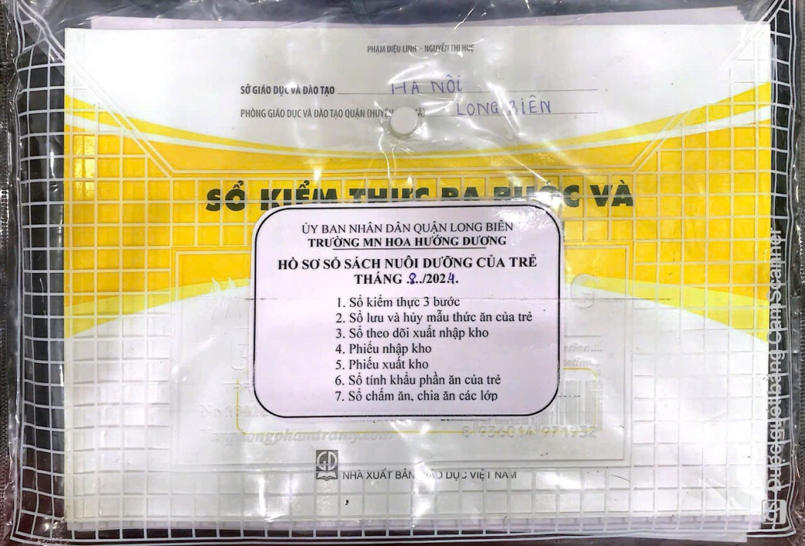
HƯỚNG DẪN THỰC HIỆN HỒ SƠ NUÔI DƯỠNG
Hồ sơ nuôi dưỡng gồm có:
1. SỔ KIỂM THỰC BA BƯỚC
2. SỔ LƯU VÀ HUỶ MẪU THỨC ĂN
3. SỔ THEO DÕI XUẤT NHẬP KHO
4. PHIẾU XUẤT KHO
5. PHIẾU NHẬP KHO
6. SỔ TÍNH KHẨU PHẦN ĂN
7. SỔ BÁO ĂN VÀ CHIA ĂN

Slide 45
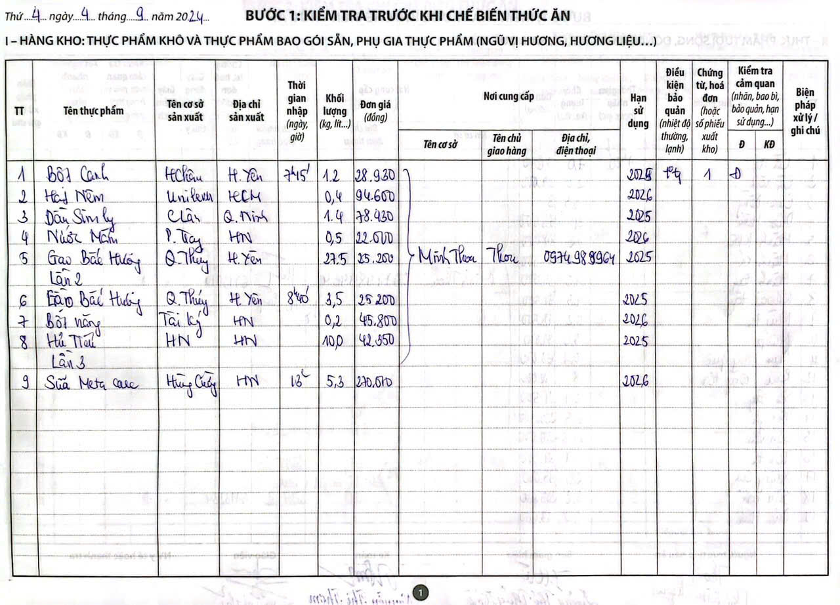
HƯỚNG DẪN THỰC HIỆN HỒ SƠ NUÔI DƯỠNG
1/ Sổ kiểm thực ba bước:
Bước 1: Ghi đầy đủ nội dung không bỏ trống phần nào (ghi cả số phiếu xuất kho).
+ Phần hàng kho ghi đầy đủ nội dung các mặt hàng xuất trong kho theo mẫu sổ (Ghi cụ thể thời gian xuất kho)

Slide 46
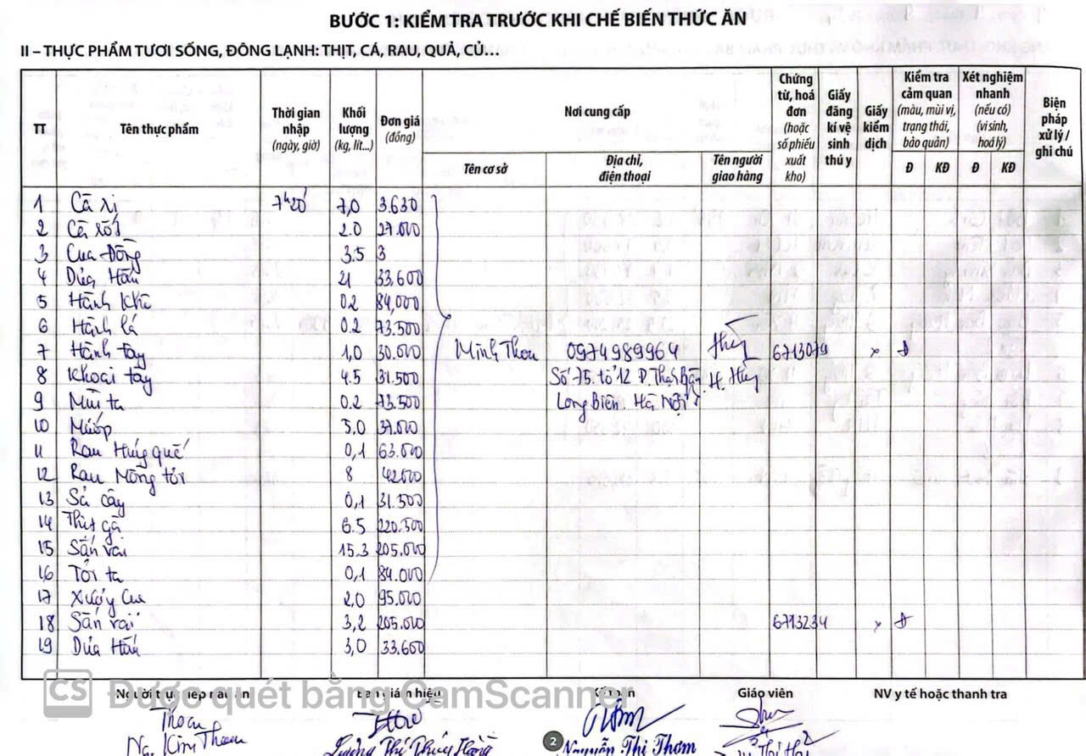
HƯỚNG DẪN THỰC HIỆN HỒ SƠ NUÔI DƯỠNG
+ Phần thực phẩm tươi sống ghi đầy đủ các mặt hàng thực phẩm công ty giao buổi sáng (Ghi cụ thể thời gian nhận TP). Khi ghi số phiếu xuất kho lưu ý ghi cả phần chữ và số.

Slide 47
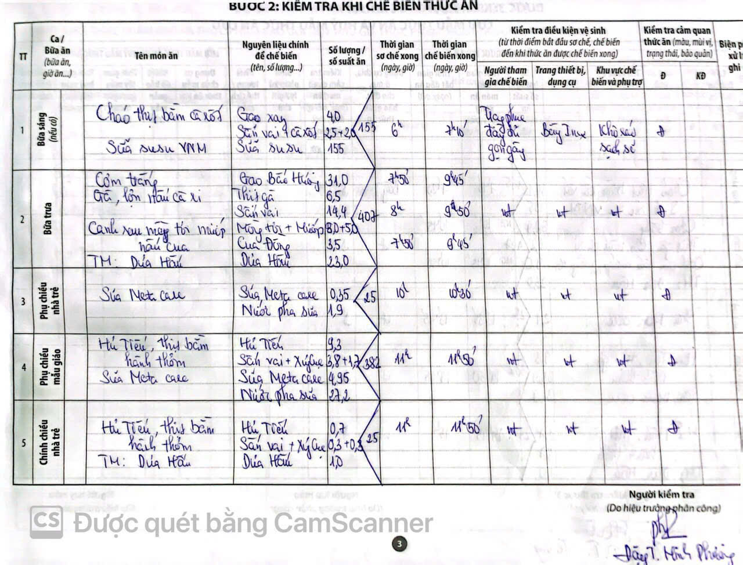
HƯỚNG DẪN THỰC HIỆN HỒ SƠ NUÔI DƯỠNG
Bước 2: Ghi đầy đủ số lượng thực phẩm; thời gian sơ chế và thời gian chế biến của từng món ăn

Slide 48
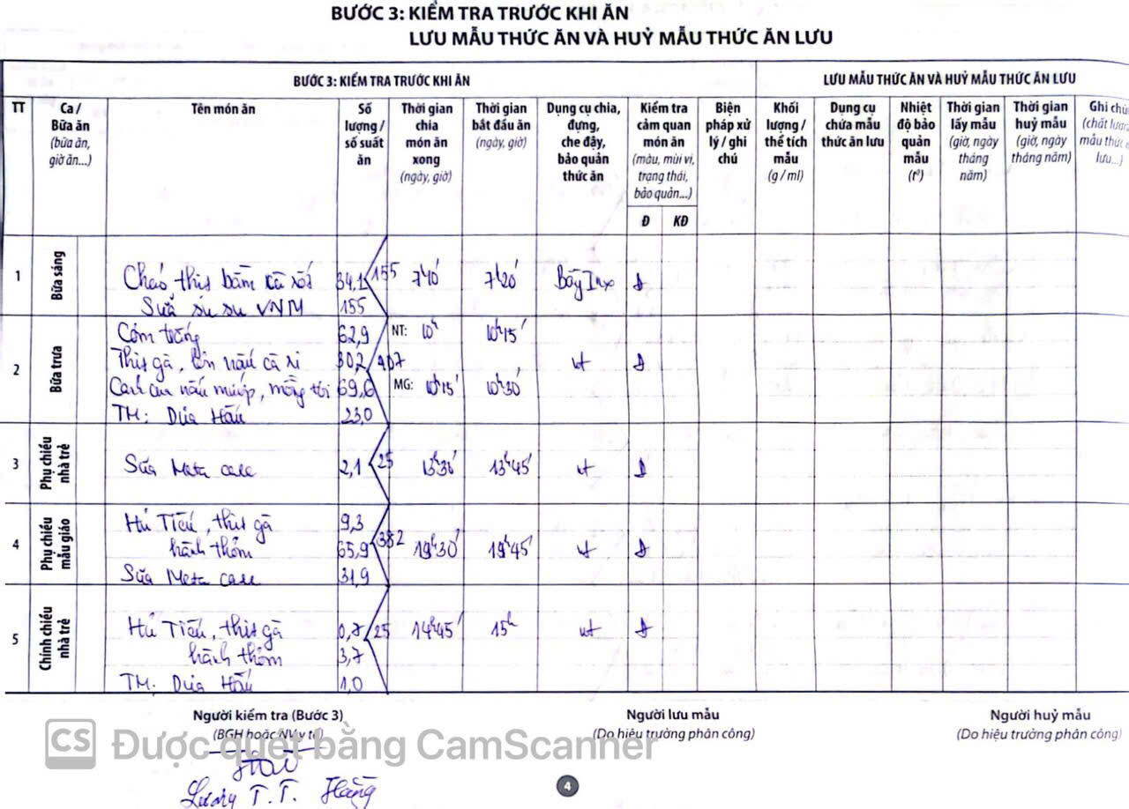
HƯỚNG DẪN THỰC HIỆN HỒ SƠ NUÔI DƯỠNG
Bước 3: Điền đầy đủ thông tin phần kiểm tra trước khi ăn.

Slide 49
HƯỚNG DẪN THỰC HIỆN HỒ SƠ NUÔI DƯỠNG
2/ Sổ lưu và hủy mẫu thức ăn (Mở sổ riêng theo yêu cầu của phòng Y Tế Quận Long Biên):
- Đề nghị lưu và ghi đủ định lượng thức ăn lưu:
+ Thức ăn đặc: 100g – 150g
+ Thức ăn nước, lỏng: 150g – 200g
- Lưu trong tủ lạnh 5-8 độ C (Ghi sổ là 5 độ C) đủ 24 giờ.
- Lưu và hủy theo từng bữa, ghi đúng giờ thực lưu vào sổ lưu mẫu. Ký tên và ghi rõ họ tên từng bữa lưu và hủy thức ăn. Lưu đủ 24 giờ, tuyệt đối không viết trước vào sổ khi chưa lưu mẫu. Sau 36 giờ được phép hủy hết mẫu lưu luôn từ sáng (Ví dụ: được nghỉ qua một ngày chủ nhật, sáng thứ hai được phép hủy hết mẫu lưu của ngày thứ bảy lúc đầu giờ sáng).

Slide 50
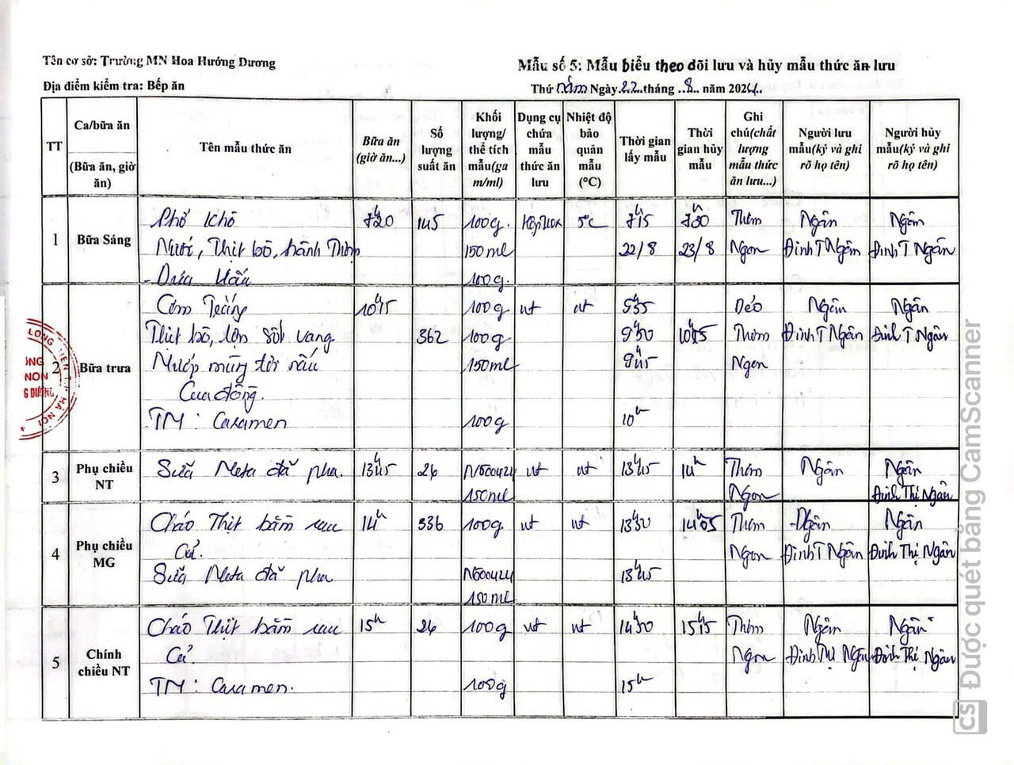
HƯỚNG DẪN THỰC HIỆN HỒ SƠ NUÔI DƯỠNG
Sổ lưu và huỷ mẫu thức ăn

Slide 51
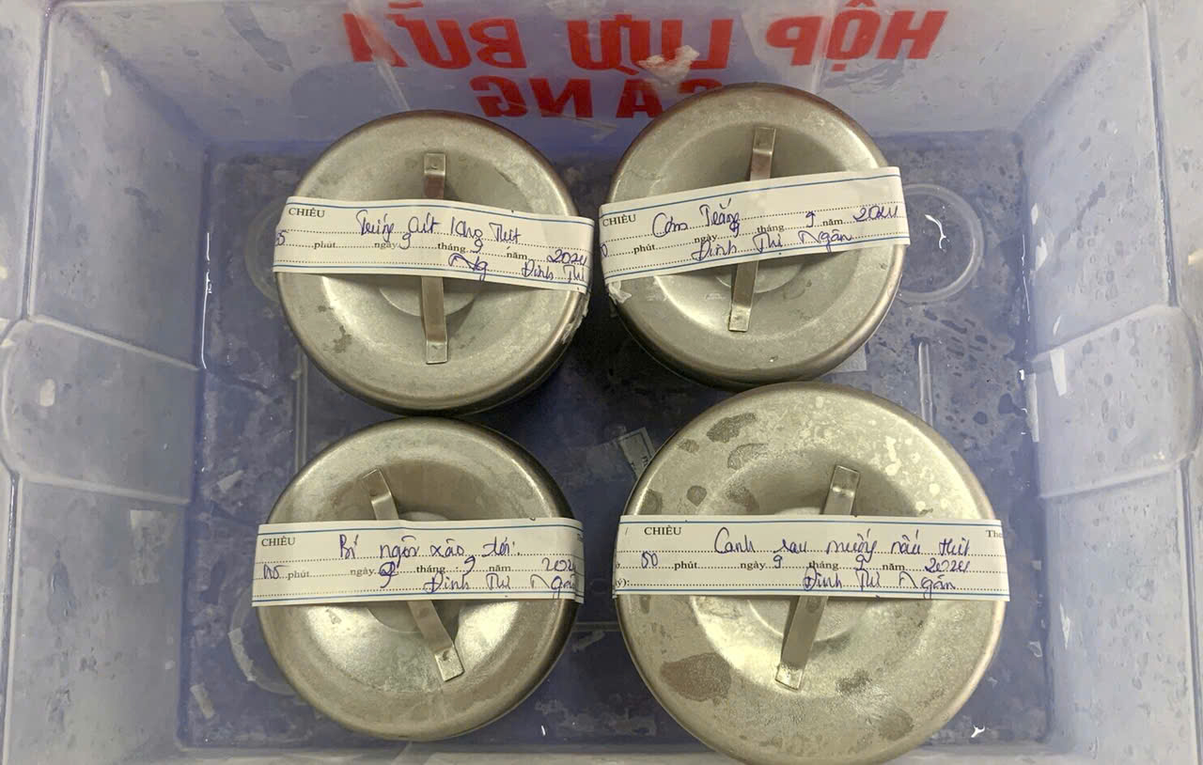
HƯỚNG DẪN THỰC HIỆN HỒ SƠ NUÔI DƯỠNG
* Việc thực hiện lưu Sữa bột công thức: lưu sữa thành phẩm (đã pha).
* Nếu cho trẻ ăn hoa quả: Lưu đủ 100g - 150g. (Nếu lưu quả chuối thì không được ghi số quả, mà ghi trong sổ lưu là 100g hay 150g (tương đương khối lượng 02 quả chuối). Lưu chuối chín.
* Cốc lưu mẫu: Lưu mỗi loại thức ăn vào 1 cốc có dán tem, ghi chép họ tên người lưu + số lượng thức ăn và ký theo mẫu đã quy định, dán tem niêm phong. Thường xuyên vệ sinh sạch sẽ cốc lưu mẫu để cốc không bị lem keo dính của tem.

Slide 52
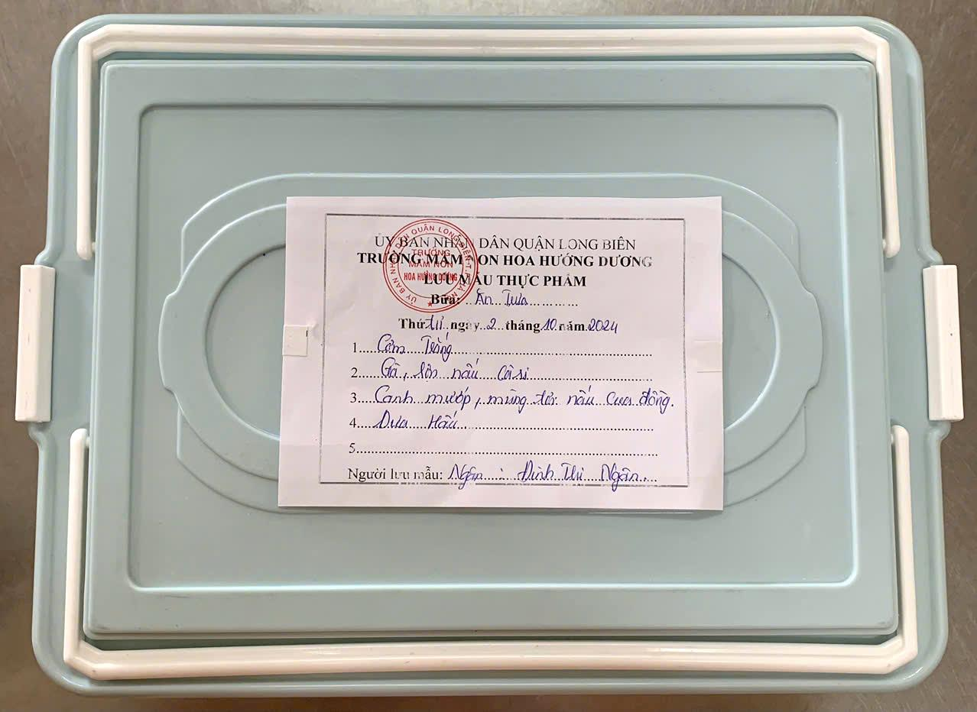
HƯỚNG DẪN THỰC HIỆN HỒ SƠ NUÔI DƯỠNG
– Mỗi bữa để các cốc lưu mẫu vào 1 hộp to, bên ngoài hộp dán nhãn ghi tên bữa ăn và các món ăn. Ví dụ: bữa trưa; bữa phụ chiều MG; Bữa phụ chiều NT; bữa chính chiều NT.

Slide 53
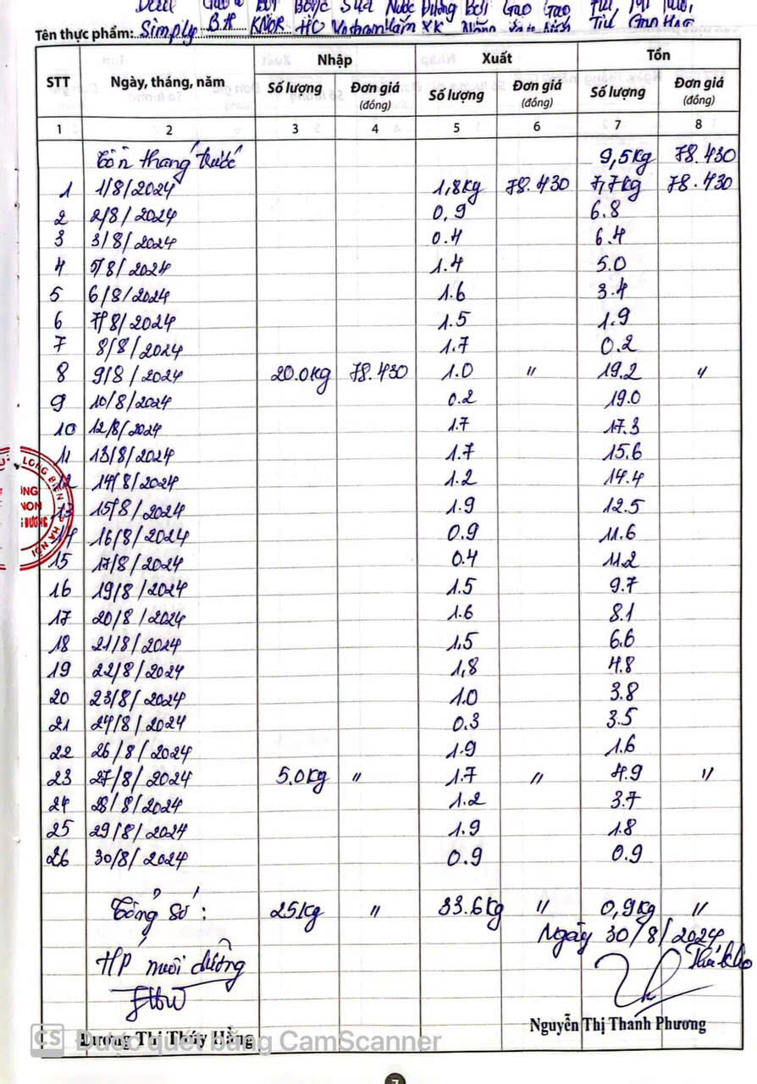
HƯỚNG DẪN THỰC HIỆN HỒ SƠ NUÔI DƯỠNG
3/ Sổ theo dõi xuất nhập kho:
Trang đầu sổ ghi từng phiếu nhập kho theo thứ tự.
* Cắt góc các mục hàng kho. Ghi đầy đủ thông tin: Nhập – Xuất – Tồn theo mẫu sổ. Trừ đuổi hàng tồn trong kho mỗi ngày. Chú ý: Với hàng Gas bếp: Không trừ đuổi Gas hàng ngày, chỉ ghi nhập và chốt cuối tháng.
* Lưu ý: Sau mỗi cuối tháng kẻ chốt cuối tháng và đưa hàng tồn sang tháng sau (chuyển số lượng hàng tồn tháng trước sang cột hàng tồn tháng sau).

Slide 54
HƯỚNG DẪN THỰC HIỆN HỒ SƠ NUÔI DƯỠNG
4. Phiếu xuất kho: (Theo mẫu)
+ Xuất lần 1 (mở kho lần 1): Ghi thời gian xuất, người nấu chính nhận và các thành viên chứng kiến ký phía dưới phiếu xuất kho. Xuất gạo và tất cả các loại gia vị luôn lần 1 từ phiếu xuất kho để nhà bếp có gia vị ướp thực phẩm (số lượng lần 1 có thể in từ máy được).
+ Xuất lần 2 khi đã có cháu đủ (mở kho lần 2): Ghi thời gian xuất, người nấu chính nhận bổ sung lần 2 ký nháy bên cột ký nhận. Số lượng lần 2 phải viết tay.
+ Xuất lần 3 (Mở kho lần 3): Ghi thời gian xuất, người nấu chính nhận bổ sung lần 3 ký nháy bên cột ký nhận. Số lượng lần 3 phải viết tay.
* Phiếu xuất kho không ghi xuất Gas bếp (Gas bếp ghi số lượng và thành tiền chỉ thể hiện trong sổ tính khẩu phần ăn hàng ngày).

Slide 55
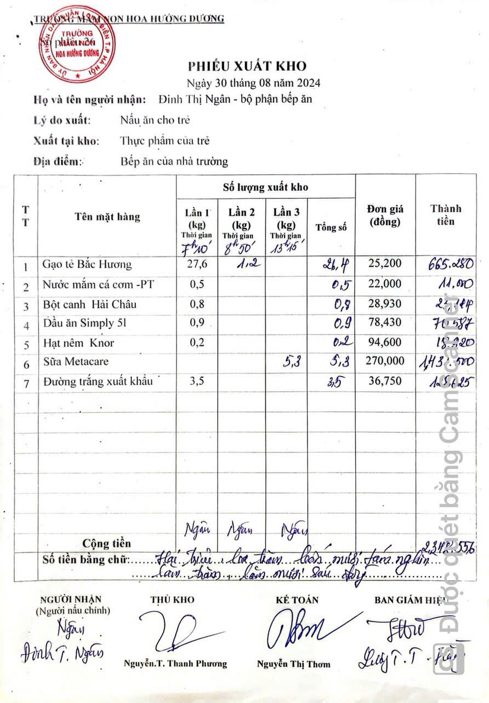
HƯỚNG DẪN THỰC HIỆN HỒ SƠ NUÔI DƯỠNG
Phiếu xuất kho

Slide 56
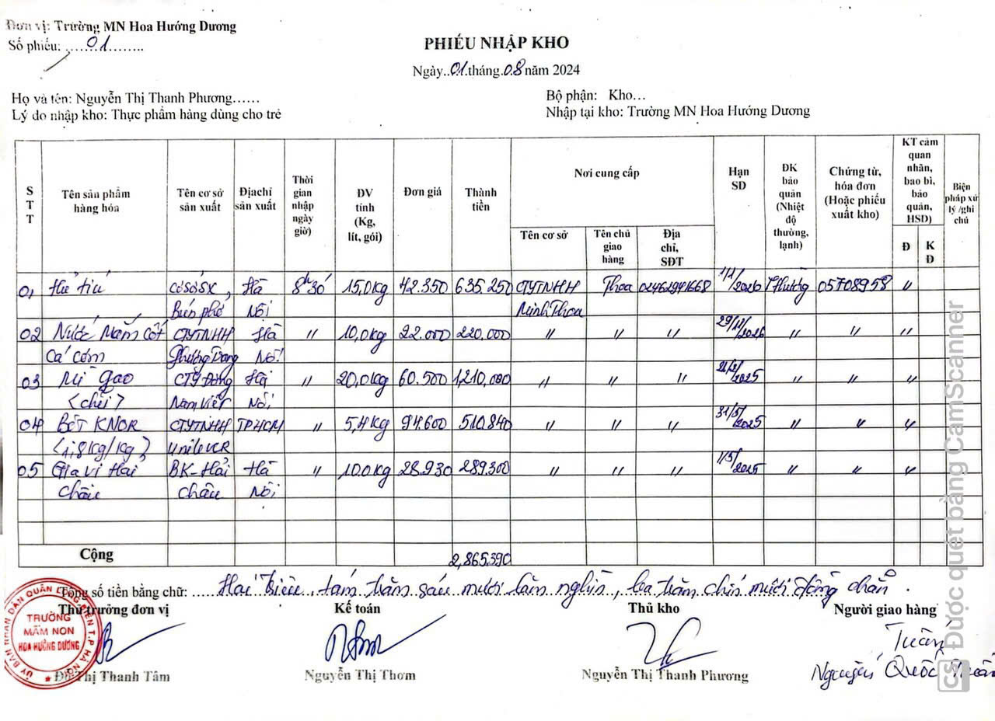
HƯỚNG DẪN THỰC HIỆN HỒ SƠ NUÔI DƯỠNG
5/ Phiếu nhập kho: Khi có hàng nhập kho, Hiệu trưởng kiểm tra số lượng, chất lượng hàng nhập kho, sau đó ký và đóng dấu đầy đủ.

Slide 57
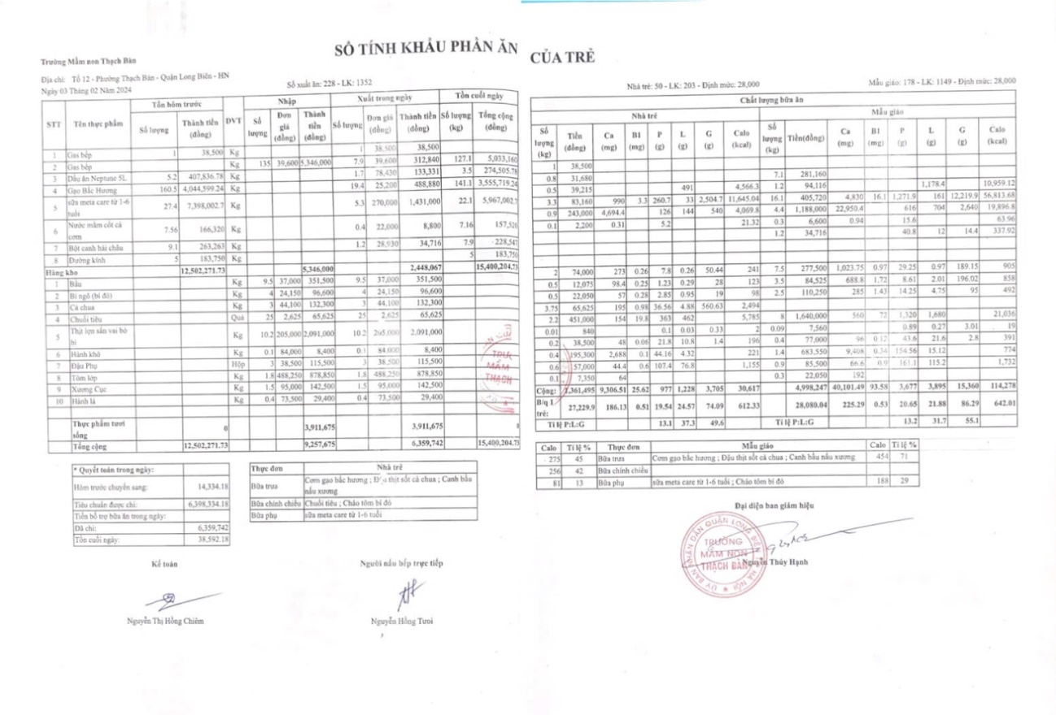
HƯỚNG DẪN THỰC HIỆN HỒ SƠ NUÔI DƯỠNG
6/ Sổ tính khẩu phần ăn:
- Yêu cầu các CS GDMN sử dụng phần mềm đã được Bộ GD-ĐT thẩm định phê duyệt
- Sổ tính khẩu phần ăn được in từ phần mềm ra, ký tên các thành viên và đóng dấu hàng ngày. Lưu ý: Chốt cuối tháng đầy đủ, tịnh kho và ghi đầy đủ số lượng hàng kho thực tế vào sổ.

Slide 58
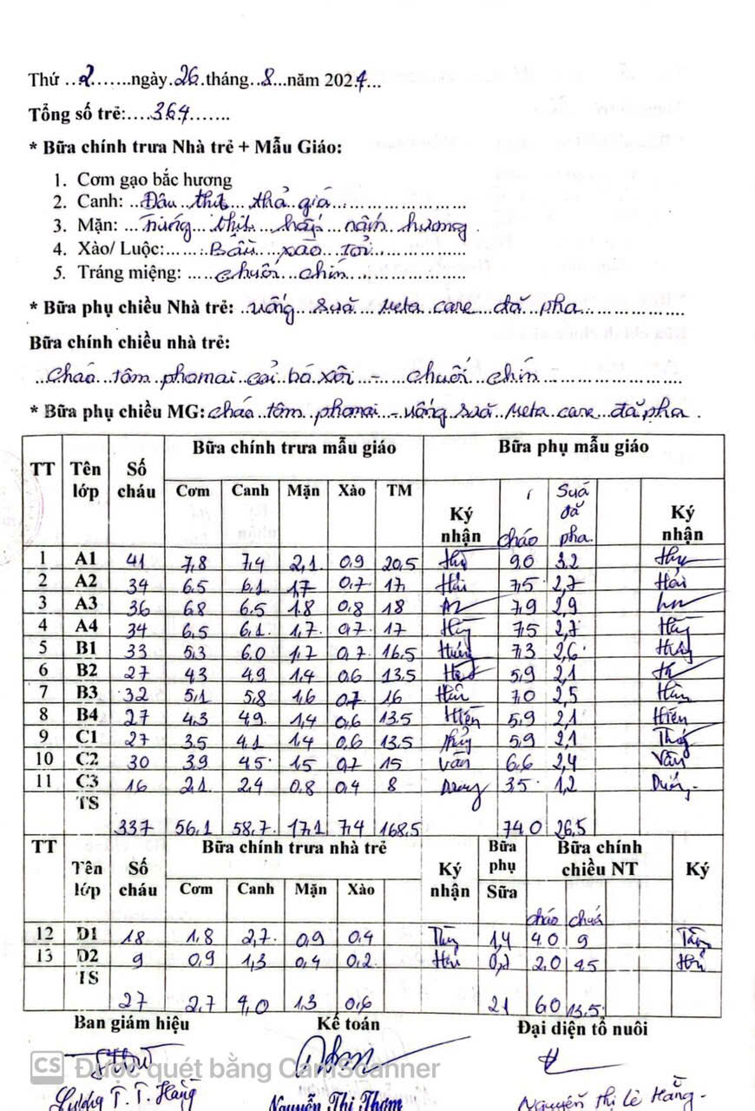
HƯỚNG DẪN THỰC HIỆN HỒ SƠ NUÔI DƯỠNG
7. Sổ báo ăn và chia ăn: (Giáo viên ký nhận vào sổ khi nhận thức ăn của lớp các bữa trong ngày)
- Nhà trường sau khi đã cân đối định lượng thức ăn: Ghi lên bảng chia định lượng thức ăn (Tại bếp) và sổ chia ăn của các lớp.
- Nhà bếp đưa thức ăn đã được chia lên lớp kèm theo sổ chia ăn và cân. GV các lớp nhận và nhìn cân đủ với số lượng thức ăn ký sổ khi nhận thức ăn.

Slide 59
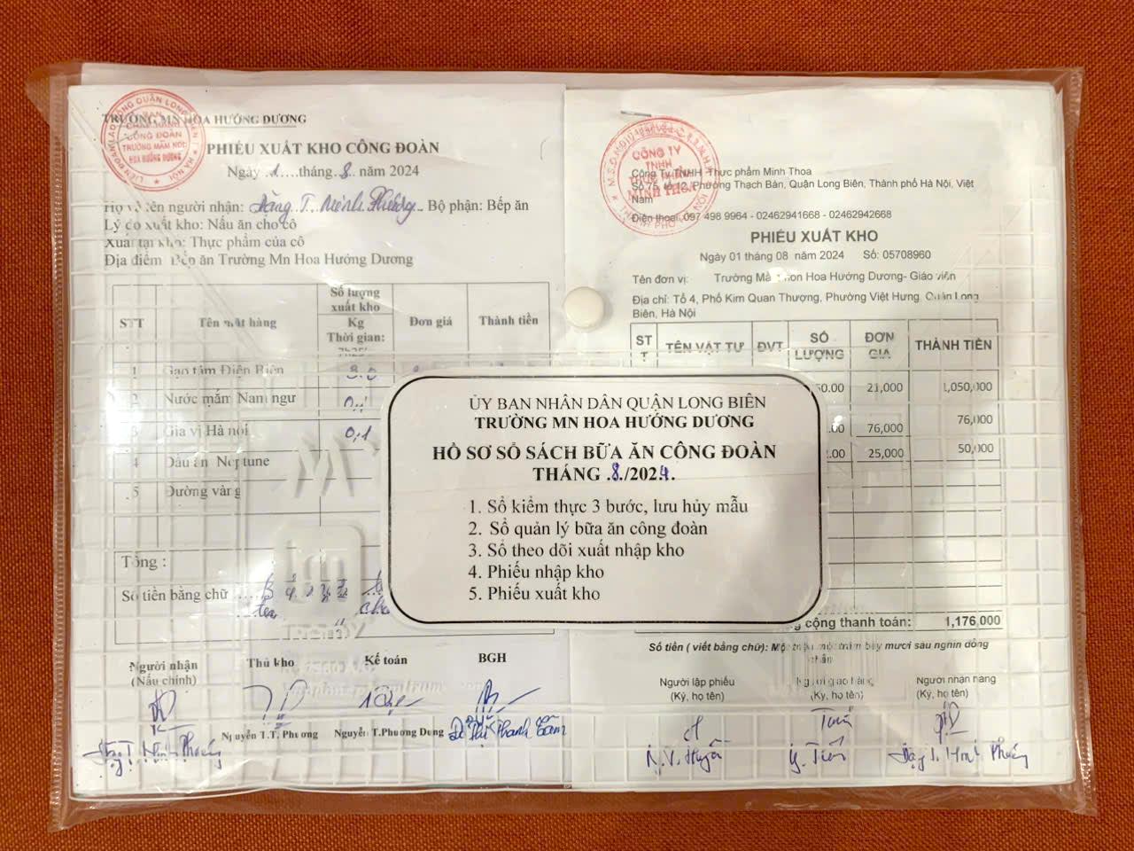
HƯỚNG DẪN THỰC HIỆN HỒ SƠ NUÔI DƯỠNG
Hồ sơ ăn công đoàn gồm có:
1. Sổ kiểm thực 3 bước, lưu huỷ mẫu
2. Sổ quản lý bữa ăn công đoàn
3. Sổ theo dõi xuất nhập kho
4. Phiếu nhập kho
5. Phiếu xuất kho

Slide 60
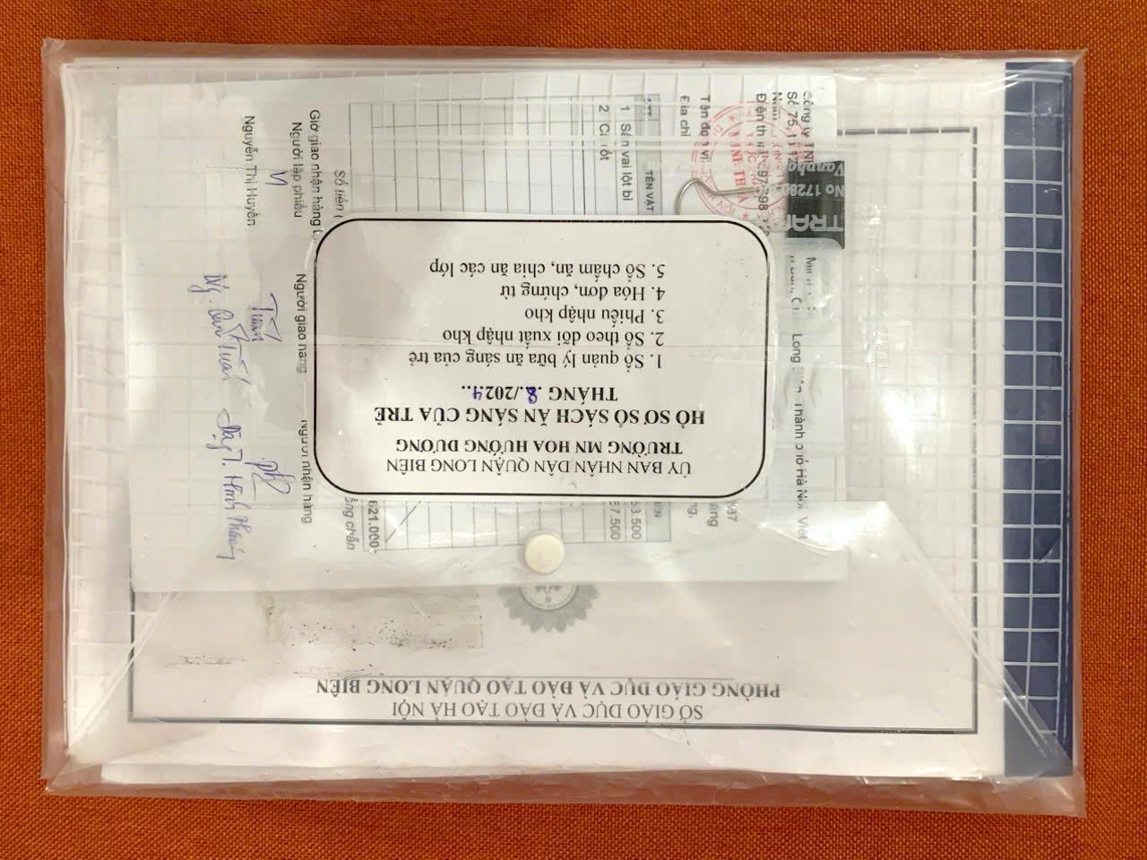
HƯỚNG DẪN THỰC HIỆN HỒ SƠ NUÔI DƯỠNG
Hồ sơ ăn sáng của trẻ gồm có:
1. Sổ quản lý bữa ăn sáng của trẻ
2. Sổ theo dõi xuất nhập kho
3. Phiếu nhập kho
4. Hoá đơn, chứng từ
5. Sổ báo ăn và chia ăn (ăn sáng)

Slide 61
NỘI DUNG GIAO BAN CHUYÊN MÔN
B. CÔNG TÁC GIÁO DỤC

Slide 62
A. CÔNG TÁC CHĂM SÓC - NUÔI DƯỠNG
Đánh giá
công tác GD
năm học
2023 - 2024
Hướng dẫn thực hiện
công tác GD năm học
2024 - 2025
Hướng dẫn
thực hiện hồ sơ

Slide 63
B. CÔNG TÁC GIÁO DỤC
Đánh giá công tác giáo dục trong trường mầm non năm học 2023 - 2024
1. Hồ sơ sổ sách:
* Ưu điểm:
- Các trường chỉ đạo giáo viên mở đủ các đầu sổ theo quy định, cập nhật nội dung kịp thời, phù hợp theo từng độ tuổi. Hình thức trình bày ngắn gọn đủ ý, sạch sẽ và khoa học.
- Giáo viên xây dựng kế hoạch giáo dục đầy đủ, nội dung phù hợp theo đúng hướng dẫn, có cập nhật đánh giá trẻ hàng ngày và theo giai đoạn đúng tiến độ.

Slide 64
B. CÔNG TÁC GIÁO DỤC
Đánh giá công tác giáo dục trong trường mầm non năm học 2023 - 2024
- Học liệu của trẻ: Các trường thực hiện đầy đủ học liệu cho trẻ theo quy định
- Giáo viên ở các trường công lập có đầy đủ văn bản pháp quy và tài liệu tham khảo cần thiết trên lớp.
- Hồ sơ tổ chuyên môn: Có đầy đủ các kế hoạch tổ chuyên môn và biên bản sinh hoạt chuyên môn, thực hiện sinh hoạt theo đúng điều lệ trường mầm non (2 tuần/lần).

Slide 65
B. CÔNG TÁC GIÁO DỤC
Đánh giá công tác giáo dục trong trường mầm non năm học 2023 - 2024
* Hạn chế:
- Sổ nhật ký và theo dõi:
Một số đơn vị vẫn còn tình trạng Sổ nhật ký và sổ theo dõi trẻ của các lớp thực hiện một số nội dung chưa đầy đủ theo hướng dẫn, phần trao đổi với phụ huynh còn ít (MN Hoa Anh Đào Nhỏ, Hồng Tiến, X22,…)

Slide 66
B. CÔNG TÁC GIÁO DỤC
Đánh giá công tác giáo dục trong trường mầm non năm học 2023 - 2024
- Kế hoạch giảng dạy:
+ Thời khóa biểu của các lớp trong khối sắp trùng nhau, khó luân phiên sử dụng đồ dùng. GV soạn nội dung giáo án không bám mục tiêu của bài dạy, kết quả mong đợi để đánh giá trẻ ( MN Hồng Tiến, Hoa Anh Đào Nhỏ)
+ Một số trường còn tình trạng cắt, coppy bài soạn của nhau trong cùng khối, lớp, nhưng không chỉnh sửa cho phù hợp với đặc điểm trẻ của lớp mình, cuối một số ngày chưa cập nhật phần nhật ký ( MN Huệ Minh, Mặt Trời Bé Con).
+ Soạn bài hè có bài trùng với kế hoạch trong năm mà không thể hiện là nội dung ôn luyện, một vài đề tài còn chưa rõ hình thức ôn luyện của hoạt động ( MN Ban Mai Xanh, Hoa Mộc Lan, Tràng An)

Slide 67
B. CÔNG TÁC GIÁO DỤC
Đánh giá công tác giáo dục trong trường mầm non năm học 2023 - 2024
- Văn bản chỉ đạo, hồ sơ sổ sách, tài liệu chuyên môn:
+ Hệ thống văn bản pháp quy, tài liệu chuyên môn: Giáo viên sắp xếp các văn bản pháp quy chưa khoa học, chưa có danh mục để tra cứu (MN Hồng Tiến, Ước Mơ Xanh).
+ Các đầu sổ chưa có đầy đủ dấu giáp lai (hoặc có giáp lai sau khi đã ghi chép (MN X22, Xe Lửa, Huệ Minh).
+ Biên bản thăm lớp dự giờ của BGH một số phiếu còn ghi chung chung, còn nhầm lẫn giữa tồn tại và kiến nghị (MN Bắc Biên, Hoa Mộc Lan, Long Biên…)
+ Hồ sơ GV giỏi: Số lượng GV tham gia thi cấp trường còn ít (MN Hồng Tiến), biên bản chấm thi có 2 chữ ký của BGK chưa đúng theo quy định (MN Bắc Biên)

Slide 68
B. CÔNG TÁC GIÁO DỤC
Đánh giá công tác giáo dục trong trường mầm non năm học 2023 - 2024
- Vở học liệu của trẻ:
Nguyên liệu thể hiện trong vở chưa phong phú, kỹ năng của trẻ chưa tốt, chưa cho trẻ tự bù bài còn thiếu của mình, chưa ghi đủ ngày tháng thực hiện (MN NCL).
- Hồ sơ tổ chuyên môn:
+ Kế hoạch tổ chuyên môn chưa cụ thể còn chung chung, chưa rõ các tiêu chí phấn đấu trong năm học (MN Ban Mai Xanh, Giang Biên, Tràng An) và biên bản sinh hoạt chuyên môn hàng tháng không có sự thống nhất, chưa khớp nhau (MN Hồng Tiến)

Slide 69
B. CÔNG TÁC GIÁO DỤC
Đánh giá công tác giáo dục trong trường mầm non năm học 2023 - 2024
2. Môi trường học tập:
* Ưu điểm
- Nhiều trường sắp xếp đẹp, hợp lí, sử dụng màu sắc hài hòa, thẩm mỹ, tận dụng tất cả các góc, các khoảng sân tạo thành các khu vui chơi, trải nghiệm cho trẻ.
- Có đủ góc chơi cho trẻ, tên góc chơi rõ ràng, các góc chơi đều có nội quy để ở vị trí dễ thấy phù hợp, bố trí các góc rõ trọng tâm lứa tuổi.

Slide 70
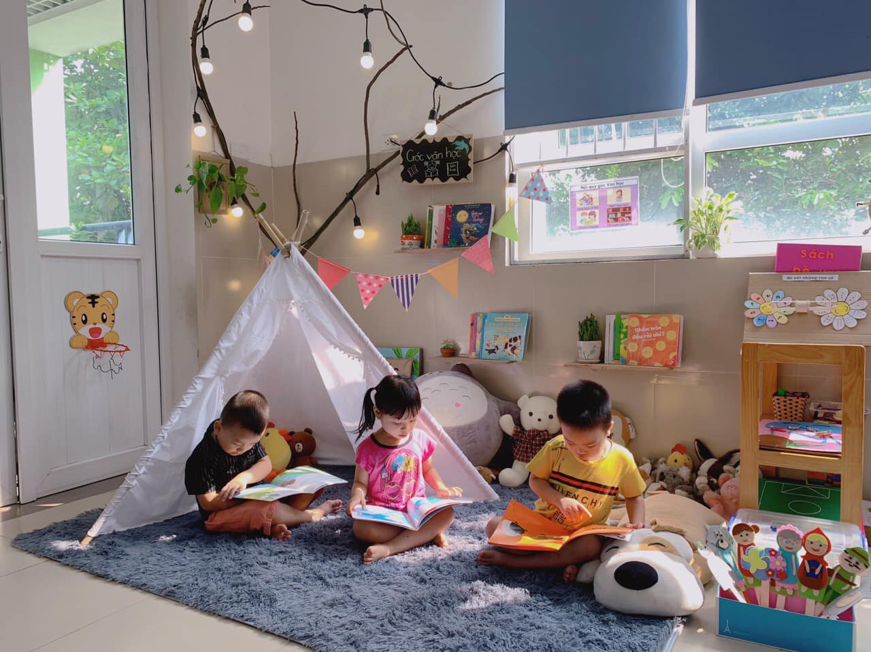
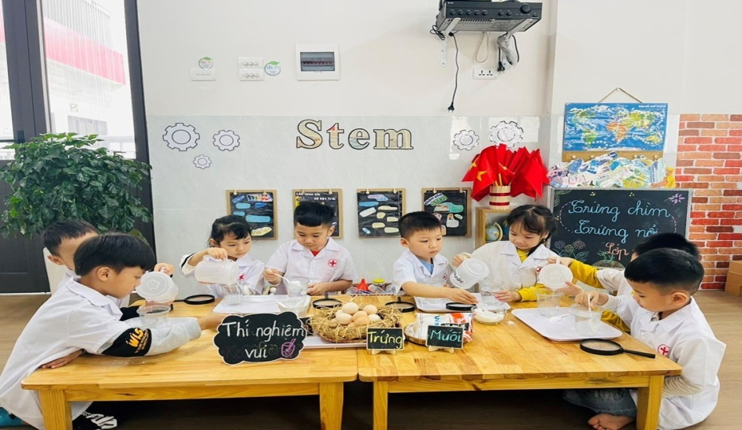
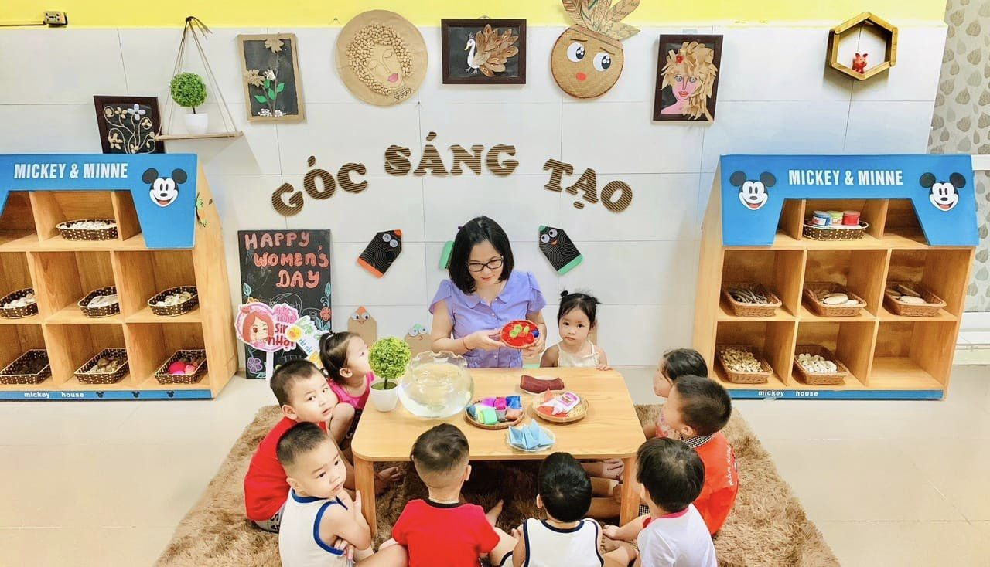
B. CÔNG TÁC GIÁO DỤC
Đánh giá công tác giáo dục trong trường mầm non năm học 2023 - 2024
Trong các góc chơi có nhiều đồ dùng đồ chơi phù hợp lứa tuổi, nhiều nguyên vật liệu mở, rời, nguyên vật liệu thiên nhiên, có cây xanh.

Slide 71
B. CÔNG TÁC GIÁO DỤC
Đánh giá công tác giáo dục trong trường mầm non năm học 2023 - 2024
* Tồn tại hạn chế:
- Xây dựng các góc chơi chưa rõ góc trọng tâm của lứa tuổi, góc chơi lớp nhà trẻ mẫu giáo hóa ( MN Long Biên A).
- Bố trí vị trí các góc chơi chưa đảm bảo nguyên tắc động tĩnh, góc ồn ào và góc cần yên tĩnh bố trí gần nhau (MN Thời Đại Khai Sơn).
- Trang trí chưa hợp lí, vẫn còn tình trạng trang trí quá cao so với trẻ (MN Thần Đồng, Hà Nội Osaka). Trong các góc chơi, sản phẩm của trẻ chưa phong phú và chưa được sử dụng tối đa để xây dựng góc chơi (MN Long Biên A, Hồng Tiến, Bắc Biên, Giang Biên, Huệ Minh).

Slide 72
B. CÔNG TÁC GIÁO DỤC
Đánh giá công tác giáo dục trong trường mầm non năm học 2023 - 2024
- Xây dựng môi trường ngôn ngữ chưa phù hợp. Sử dụng mẫu chữ không đồng nhất. Có góc thì chữ in thường, có góc chữ in hoa, sách truyện quăn góc, rách, sắp xếp xấu (lớp MNĐL).
- Môi trường lớp Nhà trẻ: Góc vận động, góc hoạt động với đồ vật nội dung còn sơ sài, chưa đảm bảo (X22, Huệ Minh).
- Một số trường chưa bố trí góc khám phá, thiên nhiên hoặc có nhưng còn hình thức, không thực sự cho trẻ hoạt động.
- Một số đơn vị các góc chơi trong lớp chưa có tên góc chơi, chưa có nội quy góc chơi (Thế Hệ Vàng, …); Đồ dùng đồ chơi chưa đủ so với quy định (đặc biệt các nhóm lớp độc lập).

Slide 73
B. CÔNG TÁC GIÁO DỤC
Đánh giá công tác giáo dục trong trường mầm non năm học 2023 - 2024
3. Công tác giáo dục trẻ.
* Ưu điểm
- Giáo viên nắm rõ phương pháp
- Lựa chọn nội dung phù hợp
- Giáo viên có sáng tạo trong hình thức tổ chức
- Đưa nhiều đề tài mới, sáng tạo phù hợp lứa tuổi của trẻ lớp mình.

Slide 74
B. CÔNG TÁC GIÁO DỤC
Đánh giá công tác giáo dục trong trường mầm non năm học 2023 - 2024
- Ứng dụng linh hoạt các phương pháp giáo dục mầm non mới vào chương trình giáo dục trẻ.
- Nghiêm túc đánh giá trẻ theo hướng dẫn.
- Giáo viên có vận dụng sáng tạo những trò chơi dân gian vào các hoạt động giáo dục trẻ một cách linh hoạt.
- Đa số các trường cũng đã quan tâm tới những nội dung tuyên truyền trên bảng tin của trường và trong các góc “ Cha mẹ cần biết ” của lớp, có cập nhật thường xuyên.

Slide 75
B. CÔNG TÁC GIÁO DỤC
Đánh giá công tác giáo dục trong trường mầm non năm học 2023 - 2024
* Tồn tại:
- Tổ chức hoạt động góc
+ Chưa có nhiều đổi mới trong quá trình tổ chức. Chưa khai thác trò chơi, phát triển nội dung chơi, ý tưởng chơi của trẻ. Kỹ năng chơi của trẻ chưa thực sự tốt, tổ chức HĐ chơi tập trong góc cho trẻ Nhà trẻ bị mẫu giáo hóa (MN Long Biên A, Long Biên, Hồng Tiến, Thạch Bàn)
+ Giáo viên bao quát trẻ đôi khi chưa kịp thời, xử lý tình huống còn lúng túng (MN Bắc Biên, Hoa Thủy Tiên )

Slide 76
B. CÔNG TÁC GIÁO DỤC
Đánh giá công tác giáo dục trong trường mầm non năm học 2023 - 2024
- Tổ chức hoạt động học:
+ Có những giáo viên chưa linh hoạt trong việc sử dụng đồ dùng, đồ chơi sẵn có của trường, lớp; dạy học vẫn chưa phát huy được tính tích cực cho trẻ (Hoa Thủy Tiên, Long Biên, Giang Biên).
+ Khi xây dựng kế hoạch chuyên môn chưa bám sát vào lịch trình chuyên môn để xây dựng nội dung, biện pháp thực hiện, phân công trách nhiệm và kết quả cụ thể (Giang Biên).

Slide 77
B. CÔNG TÁC GIÁO DỤC
Đánh giá công tác giáo dục trong trường mầm non năm học 2023 - 2024
4. Cổng thông tin điện tử:
- Hàng tháng cập nhật các văn bản của các cấp chưa đầy đủ, văn bản Ba công khai chưa cập nhật đủ các nội dung về kiểm tra nội bộ, đánh giá hàng tháng (MN Long Biên, Bắc Biên, Đức Giang, Nắng Mai),
- Tin bài còn ít (MN Bắc Biên, Hoa Phượng, Cự Khối, Sơn Ca),
- Album hình ảnh đẹp không cập nhật thường xuyên (MN Nguyệt Quế, Hoa Phượng, Ban Mai Xanh)
- Lịch công tác tuần chưa kịp thời (Gia Quất, Gia Thuỵ, Ngọc Thuỵ)
- Trình bày thiết kế cổng khó tìm, không đúng chuyên mục ( MN Thượng Thanh, Giang Biên, Việt Hưng, Hoa Mai)

Slide 78
II. MỘT SỐ VẤN ĐỀ CẦN LƯU Ý VỀ CÔNG TÁC GIÁO DỤC TRẺ
1. Hoạt động góc
- Nhà trẻ: Có đủ 5 góc trong đó Góc trọng tâm là góc hoạt động với đồ vật
- Mẫu giáo: Góc trọng tâm của lứa tuổi MGN, MGL là góc học tập, lứa tuổi MGB là góc phân vai và thực hành cuộc sống.
- Số lượng góc chơi được thiết kế và thay đổi tùy thuộc: Sự kiện/chủ đề trong tháng đang thực hiện; Diện tích phòng lớp; Số lượng giáo viên; Số trẻ và nhu cầu hứng thú của trẻ.
Công tác giáo dục

Slide 79
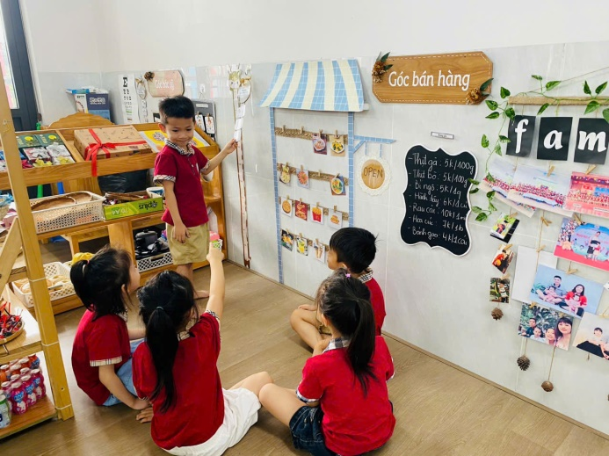
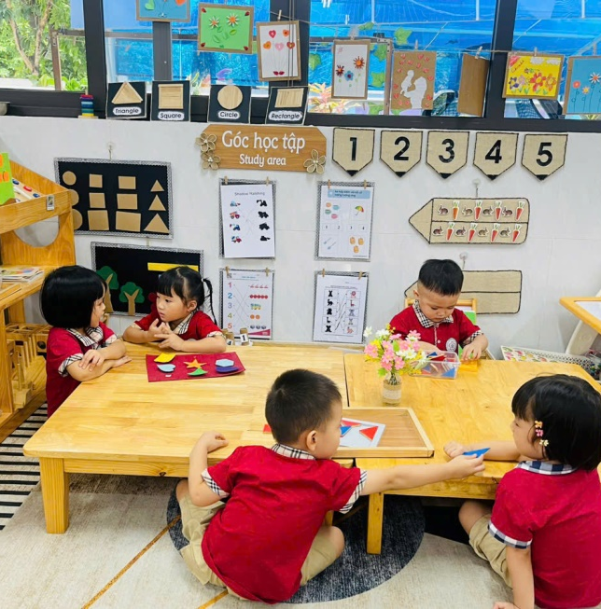
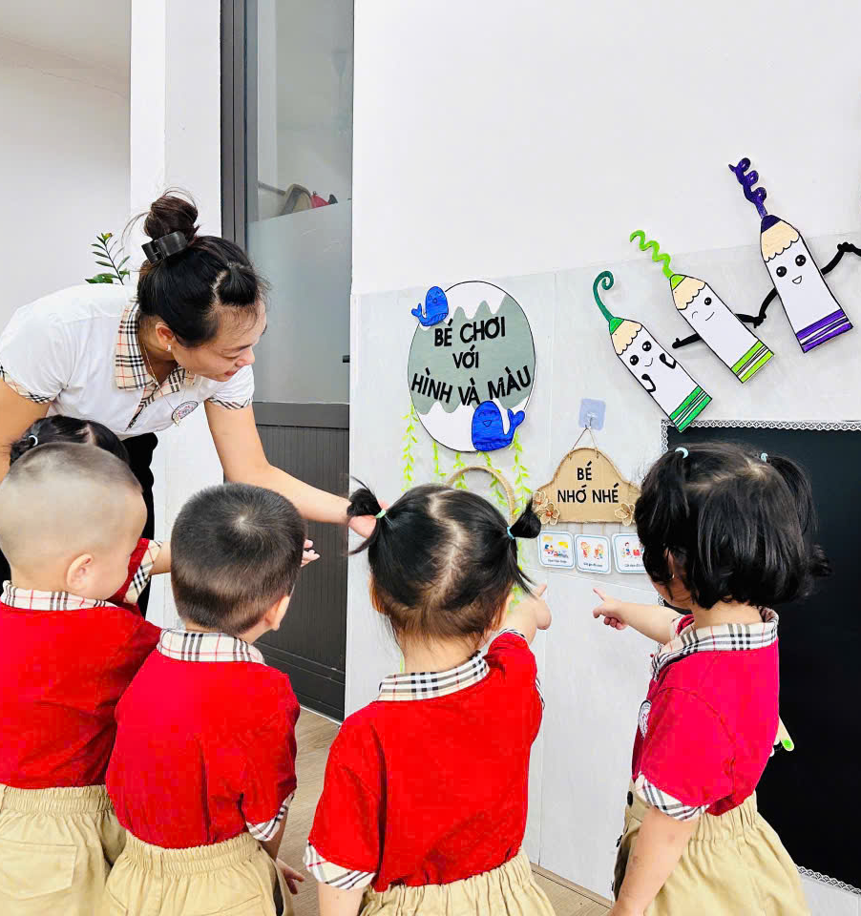
II. MỘT SỐ VẤN ĐỀ CẦN LƯU Ý VỀ CÔNG TÁC GIÁO DỤC TRẺ
Công tác giáo dục
- Xây dựng môi trường ngôn ngữ cần lưu ý: Lứa tuổi Nhà trẻ, MGB sử dụng mẫu chữ in hoa; MGL sử dụng mẫu chữ in thường.

Slide 80
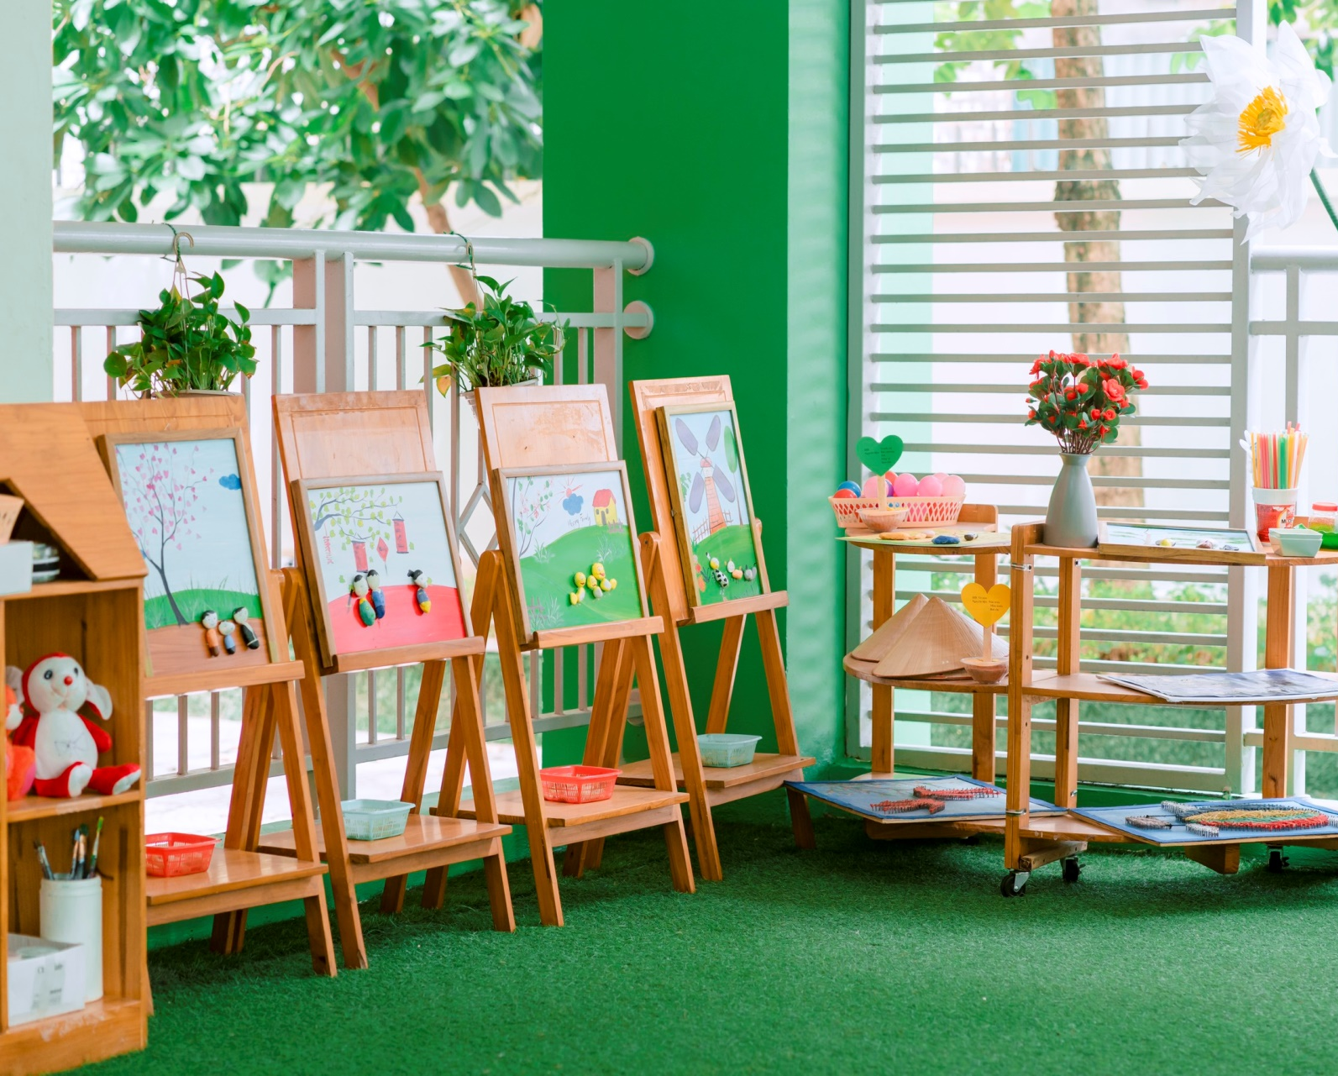
II. MỘT SỐ VẤN ĐỀ CẦN LƯU Ý VỀ CÔNG TÁC GIÁO DỤC TRẺ
- Cần bố trí các góc hoạt động hợp lý, lưu ý yếu tố động tĩnh và ánh sáng.
- Góc tuyên truyền cần cập nhật, bổ sung các văn bản, tranh ảnh phù hợp, tránh để quá lâu, bạc mầu, quăn góc.
Công tác giáo dục

Slide 81
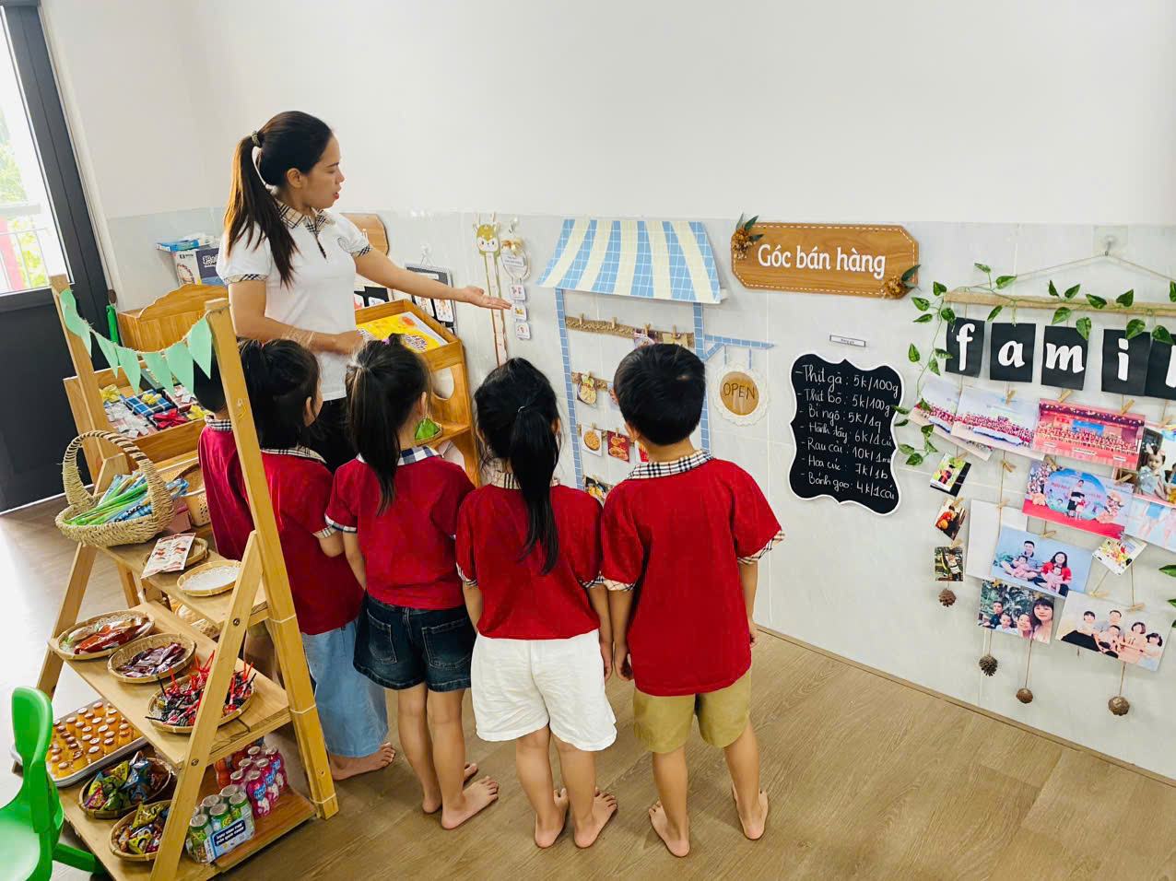
II. MỘT SỐ VẤN ĐỀ CẦN LƯU Ý VỀ CÔNG TÁC GIÁO DỤC TRẺ
: Nội quy các góc chơi giáo viên và trẻ cùng nhau xây dựng vào đầu năm học (Giáo viên khơi gợi, cho trẻ đưa ra ý kiến để xây dựng nên các nội quy của các góc chơi)
Công tác giáo dục

Slide 82
II. MỘT SỐ VẤN ĐỀ CẦN LƯU Ý VỀ CÔNG TÁC GIÁO DỤC TRẺ
- Tổ chức chơi
Đối với Nhà trẻ:
* Thỏa thuận chơi: Gợi ý, giới thiệu góc chơi.
Không nhất thiết phải thực hiện rõ 3 phần
Tổ chức nhẹ nhàng định hướng gợi mở
* Quá trình chơi: Cô quan sát, theo dõi đảm bảo an toàn cho trẻ, gợi ý nội dung chơi và hướng dẫn các kỹ năng chơi cho trẻ, cô có thể chơi cùng trẻ. Giáo viên quan tâm rèn nền nếp trẻ tại các góc chơi.
* Kết thúc chơi: Tại các góc chơi, nhận xét khen ngợi trẻ và hướng dẫn trẻ cất đồ chơi đúng nơi quy định.
Công tác giáo dục

Slide 83
II. MỘT SỐ VẤN ĐỀ CẦN LƯU Ý VỀ CÔNG TÁC GIÁO DỤC TRẺ
Đối với Mẫu giáo
* Thỏa thuận chơi: Cần ngắn gọn
- Đối với sự kiện/chủ đề mới, góc chơi mới, kỹ năng mới giáo viên cần gợi mở, hướng dẫn trẻ chơi.
- Đối với sự kiện/chủ đề đa số trẻ đã có kỹ năng chơi: Khuyến khích trẻ đưa ra những ý tưởng, những quyết định hay lựa chọn nội dung chơi, chủ đề chơi theo nhu cầu và khả năng của trẻ.
* Quá trình chơi: Hỗ trợ trẻ học và phát triển nội dung chơi, kỹ năng chơi. Phân công giáo viên bao quát trẻ về nhóm, góc chơi, quan sát đảm bảo an toàn cho trẻ, nắm bắt nhu cầu, sự thay đổi của trẻ trong khi chơi, quan sát định hướng trẻ chủ động thực hiện nội qui góc chơi. Tận dụng các tình huống thực tế trong khi chơi để giúp trẻ trải nghiệm, thực hành học cách giải quyết vấn đề, khám phá cái mới.
Công tác giáo dục

Slide 84
II. MỘT SỐ VẤN ĐỀ CẦN LƯU Ý VỀ CÔNG TÁC GIÁO DỤC TRẺ
Đối với Mẫu giáo
* Nhận xét buổi chơi: Nhận xét ngắn gọn trong quá trình chơi tại từng góc. Nhận xét tập trung tại bất kỳ góc chơi nào theo chủ đích của GV (có sản phẩm hay, có sự phối hợp tốt, có sáng tạo, sự gọn gàng ngăn nắp sau chơi….)
* Kết thúc: Kết thúc ngay; Tiếp tục quan sát, tìm hiểu
* Lưu ý:Tuyệt đối không được chuyên môn hóa trẻ 1 góc chơi cố định. Luân chuyển để trẻ được thay đổi luân phiên nhau tham gia vào tất cả các góc chơi.
Công tác giáo dục

Slide 85
II. MỘT SỐ VẤN ĐỀ CẦN LƯU Ý VỀ CÔNG TÁC GIÁO DỤC TRẺ
2. Xây dựng và phát triển chương trình giáo dục nhà trường:
- Căn cứ Chương trình GDMN của Bộ GDĐT các cơ sở GDMN cụ thể hóa, phát triển thành chương trình giáo dục nhà trường, phù hợp với điều kiện cơ sở vật chất, đội ngũ và khả năng của trẻ.
- Cập nhật, bổ sung nội dung cho trẻ làm quen với ngoại ngữ, tiếp cận công nghệ số, kỹ năng sống cần thiết, giáo dục nếp sống thanh lịch, văn minh dành cho trẻ 5 tuổi.
- Kế hoạch giáo dục của các nhóm/lớp: Được cụ thể hóa, phát triển từ Chương trình giáo dục nhà trường
Công tác giáo dục

Slide 86
II. MỘT SỐ VẤN ĐỀ CẦN LƯU Ý VỀ CÔNG TÁC GIÁO DỤC TRẺ
-Tổ chức các hoạt động giáo dục theo nguyên tắc lấy trẻ làm trung tâm:
+ Tạo cơ hội cho mọi trẻ đều được trải nghiệm, chia sẻ kinh nghiệm của bản thân;
+ Tận dụng mọi không gian, vật liệu sẵn có trong thiên nhiên, cuộc sống... vào tổ chức các hoạt động cho trẻ.
+ Ứng dụng các phương pháp giáo dục tiên tiến linh hoạt, phù hợp với điều kiện thực tiễn;
+ Đổi mới hình thức tổ chức các hoạt động, tăng cường tổ chức các các hoạt động giao lưu tập thể, trò chơi vận động, trò chơi dân gian, lao động...
- Đổi mới hình thức tổ chức hoạt động học tránh áp đặt gò bó các bước theo tiến trình giờ học.
Công tác giáo dục

Slide 87
II. MỘT SỐ VẤN ĐỀ CẦN LƯU Ý VỀ CÔNG TÁC GIÁO DỤC TRẺ
- Có thể linh hoạt tổ chức giờ ăn, hoạt động góc, hoạt động tại các phòng chức năng…chung trộn lẫn các độ tuổi, để trẻ có cơ hội học tập, giúp đỡ, hướng dẫn, hỗ trợ nhau.
- Tăng cường tổ chức cho trẻ hoạt động trải nghiệm, phát triển vận động… ngoài thiên nhiên, phòng/ khu vực chức năng
- Tăng cường sử dụng các khu vực, các phòng chức năng để tổ chức hoạt động giáo dục lĩnh vực phát triển thể chất, thẩm mỹ... Công khai lịch hoạt động tại các lớp, các phòng chức năng
- Chú trọng quan sát đánh giá quá trình hoạt động của trẻ để đảm bảo các hoạt động được điều chỉnh kịp thời nhằm đáp ứng mục tiêu cuối độ tuổi.
Công tác giáo dục

Slide 88
II. MỘT SỐ VẤN ĐỀ CẦN LƯU Ý VỀ CÔNG TÁC GIÁO DỤC TRẺ
* Lưu ý thực hiện tài liệu GD NSTLVM
- Căn cứ vào mục tiêu GD của lớp hàng tháng, lựa chọn bài học GD NSTLVM phù hợp.
- Tổ chức GDNSTLVM thông qua các hoạt động (hoạt động học, tích hợp vào hoạt động học, hoạt động đón trả trẻ, hoạt động ngoài trời, hoạt động chiều….)
- Giáo viên lựa chọn phương pháp, hình thức tổ chức đảm bảo phù hợp, hiệu quả theo quan điểm “chơi mà học, học bằng chơi”, vận dụng nhiều tình huống thực tiễn để giáo dục hành vi đẹp cho trẻ. (Hình thức gợi ý theo tài liệu hướng dẫn đã được tập huấn gửi về các trường tháng 8/2024)
Công tác giáo dục

Slide 89
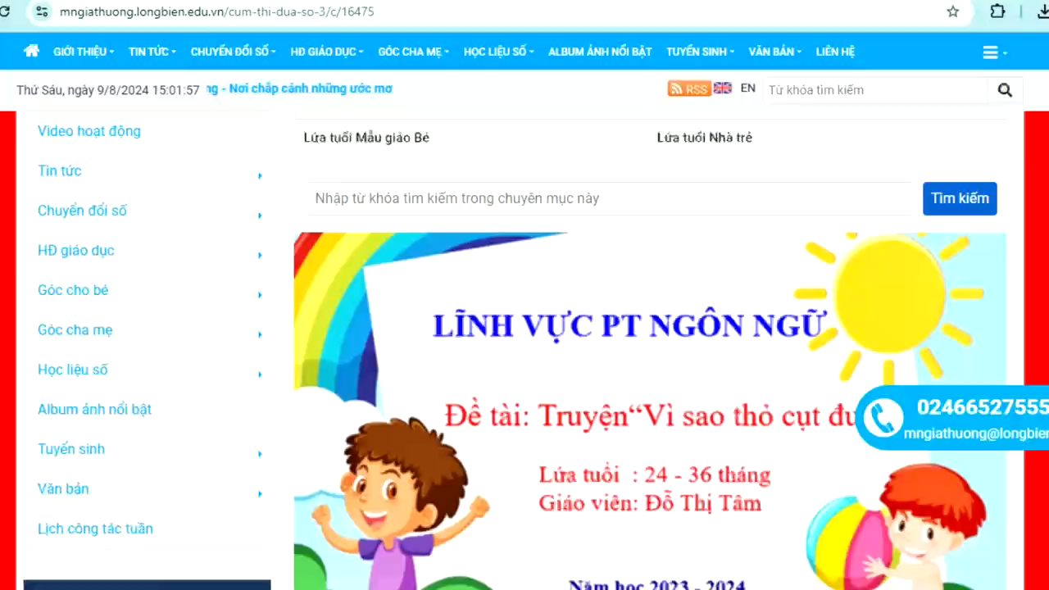
II. MỘT SỐ VẤN ĐỀ CẦN LƯU Ý VỀ CÔNG TÁC GIÁO DỤC TRẺ
3. Xây dựng bài giảng điện tử, cổng TTĐT:
Công tác giáo dục

Slide 90
II. MỘT SỐ VẤN ĐỀ CẦN LƯU Ý VỀ CÔNG TÁC GIÁO DỤC TRẺ
3. Xây dựng bài giảng điện tử, cổng TTĐT:
- Hàng tháng cập nhật các văn bản của các cấp, văn bản phòng chống dịch bệnh, văn bản Ba công khai, tin bài, album hình ảnh đẹp, lịch công tác tuần, bài giảng điện tử…kịp thời, đúng tiến độ.
- Lưu ý: Trình bày thiết kế khoa học, dễ thấy và ở lớp 1. Lịch công tác tuần, văn bản Ba công khai nên để mục văn bản. Hàng tháng công khai đầy đủ đánh giá CBGVNV.
- Đưa tin bài văn bản đúng mục.
* Lưu ý: các CS GDMN thực hiện cập nhật phần mềm CSDL ngành đầy đủ, kịp thời. Các trường MN công lập hỗ trợ, dôn đốc các nhóm lớp trên địa bàn hoàn thành đúng thời hạn.
Công tác giáo dục

Slide 91
II. MỘT SỐ VẤN ĐỀ CẦN LƯU Ý VỀ CÔNG TÁC GIÁO DỤC TRẺ
Công tác giáo dục
4. Hồ sơ của giáo viên gồm:
- Các kế hoạch giáo dục:
+ Chương trình giáo dục của lớp
+ Mục tiêu giáo dục năm học của khối, lớp
+ Phiên chế mục tiêu giáo dục của trẻ vào các tháng
+ Ngân hàng nội dung - hoạt động của khối, lớp
+ Phiên chế nội dung chủ đề và sự kiện vào các tháng
+ Thời khóa biểu của lớp
+ Kế hoạch giáo dục theo từng tháng

Slide 92
II. MỘT SỐ VẤN ĐỀ CẦN LƯU Ý VỀ CÔNG TÁC GIÁO DỤC TRẺ
Công tác giáo dục
+ Kế hoạch giáo dục ngày (Nếu các trường có sử dụng phần mềm xây dựng kế hoạch giáo dục thì chỉ cần in KH GD tháng)
- Sổ theo dõi trẻ đến nhóm, lớp
- Sổ nhật ký nhóm, lớp (Đọc kỹ hướng dẫn, đóng dấu giáp lai trước khi sử dụng)
- Sổ tu dưỡng cá nhân (họp, thăm quan, kiến tập, dự giờ)
- Các văn bản quy phạm pháp luật về tổ chức thực hiện GDMN và Các tài liệu chuyên môn. Các văn bản có thể lưu giữ trên máy, có danh mục rõ ràng

Slide 93
II. MỘT SỐ VẤN ĐỀ CẦN LƯU Ý VỀ CÔNG TÁC GIÁO DỤC TRẺ
Công tác giáo dục
CÁC VĂN BẢN PHÁP QUY
I. Văn bản của Bộ GD&ĐT
+ Thông tư 52/2020/TT-BGDĐT ngày 31/12/2020 Thông tư ban hành Điều lệ trường mầm non
+ Thông tư 51/2020/TT-BGDĐT ngày 31/12/2020 về sửa đổi, bổ sung một số nội dung của Chương trình GDMN ban hành kèm theo TT số 17/2009/TT-BGDĐT ngày 25/7/2009 của Bộ trưởng Bộ Giáo dục và Đào tạo, đã được sửa đổi, bổ sung bởi thông tư số 28/2016/TT-BGDĐT ngày 30 tháng 12 năm 2016 của Bộ trưởng Bộ GD&ĐT

Slide 94
II. MỘT SỐ VẤN ĐỀ CẦN LƯU Ý VỀ CÔNG TÁC GIÁO DỤC TRẺ
Công tác giáo dục
+ Thông tư 26/2018/TT-BGD ĐT ngày 22/8/2018 của Bộ Giáo dục và Đào tạo về việc ban hành Quy định về chuẩn nghề nghiệp giáo viên mầm non;
+ Thông tư 45/2021/TT-BGDĐT ngày 31/12/2021 của Bộ GDĐT Qui định về xây dựng trường học an toàn, phòng chống tai nạn thương tích trong cơ sở giáo dục mầm non;
+ Thông tư 49/2021/TT-BGDĐT Quy chế hoạt động nhóm trẻ độc lập, lớp mẫu giáo độc lập, lớp mầm non độc lập dân lập và tư thục (Đ/v cơ sở GDMN NCL)

Slide 95
II. MỘT SỐ VẤN ĐỀ CẦN LƯU Ý VỀ CÔNG TÁC GIÁO DỤC TRẺ
Công tác giáo dục
II. Văn bản của Sở GD-ĐT Hà Nội
+ Quy chế nuôi dạy trẻ mầm non ban hành kèm theo Quyết định số 1115/GDMN ngày 07/11/2001 của Giám đốc Sở GD&ĐT Hà Nội;
+ Kế hoạch 06/KH-UBND ngày 12/01/2021 của UBND TP Hà Nội v/v phát triển giáo dục mầm non thành phố Hà Nội giai đoạn 2021-2025;
+ Kế hoạch 3357/KH-SGD ĐT ngày 22/9/2021 của Sở GDĐT Hà Nội v/v thực hiện Chuyên đề “Xây dựng trường MN lấy trẻ làm trung tâm” giai đoạn 2021-2025 cấp học mầm non thành phố Hà Nội;

Slide 96
II. MỘT SỐ VẤN ĐỀ CẦN LƯU Ý VỀ CÔNG TÁC GIÁO DỤC TRẺ
Công tác giáo dục
II. Văn bản của Sở GD-ĐT Hà Nội
+ Công văn số 3015/SGDĐT - GDMN ngày 30/8/2024 của Sở GD&ĐT Hà Nội v/v Hướng dẫn thực hiện nhiệm vụ năm học 2024-2025;
+ Công văn số 3119/SGDĐT - GDMN ngày 30/8/2024 của Sở GD&ĐT Hà Nội v/v Hướng dẫn thực hiện quy chế chuyên môn năm học 2024-2025;

Slide 97
II. MỘT SỐ VẤN ĐỀ CẦN LƯU Ý VỀ CÔNG TÁC GIÁO DỤC TRẺ
Công tác giáo dục
III. Văn bản của Phòng GD&ĐT quận Long Biên
+ Kế hoạch 142/KH-UBND ngày 19/3/2021 của UBND Quận Long Biên v/v phát triển GDMN quận Long Biên giai đoạn 2021-2025;
+ Kế hoạch 35/KH-PGD&ĐT ngày 15/10/2021 của phòng GD&ĐT quận Long Biên v/v thực hiện Chuyên đề “Xây dựng trường MN lấy trẻ làm trung tâm” giai đoạn 2021-2025 cấp học mầm non quận Long Biên;
+ Hướng dẫn thực hiện nhiệm vụ năm học 2024-2025,
+ Hướng dẫn thực hiện quy chế chuyên môn cấp học MN năm học 2024-2025.

Slide 98
II. MỘT SỐ VẤN ĐỀ CẦN LƯU Ý VỀ CÔNG TÁC GIÁO DỤC TRẺ
Công tác giáo dục
IV. Văn bản nhà trường
Kế hoạch thực hiện nhiệm vụ năm học, quy chế chuyên môn, Quy chế dân chủ, quy chế chi tiêu nội bộ, quy chế phối hợp giữa công đoàn và chính quyền.
V. Tài liệu chuyên môn
- Tài liệu hướng dẫn xây dựng môi trường giáo dục và tổ chức hoạt động góc trong cơ sở GDMN (10/2016)
- Tài liệu hướng dẫn xây dựng kế hoạch giáo dục (2016)
- Tài liệu bổ sung thực hiện QCCM theo chế độ sinh hoạt 1 ngày tại cơ sở GDMN của Sở GD&ĐT HN tháng 12/2016
…..

Slide 99
II. MỘT SỐ VẤN ĐỀ CẦN LƯU Ý VỀ CÔNG TÁC GIÁO DỤC TRẺ
Công tác giáo dục
- Tài liệu quản lý thực hiện chương trình GDMN điều chỉnh và chỉ đạo GV đổi mới hình thức tổ chức hoạt động giáo dục lĩnh vực phát triển nhận thức.
- Tài liệu bồi dưỡng môn tạo hình, âm nhạc.
- Tài liệu về bộ tiêu chí thực hành áp dụng quan điểm lấy trẻ làm trung tâm của bộ GD&ĐT
- Tài liệu Phát triển chương trình giáo dục trong cơ sở GDMN (Tháng 8/2024)
- Hướng dẫn sử dụng tài liệu “Giáo dục nếp sống thanh lịch văn minh cho học sinh Hà Nội” (Tháng 8/2024)

Slide 100


XIN TRÂN TRỌNG
CẢM ƠN !

